Slide 1
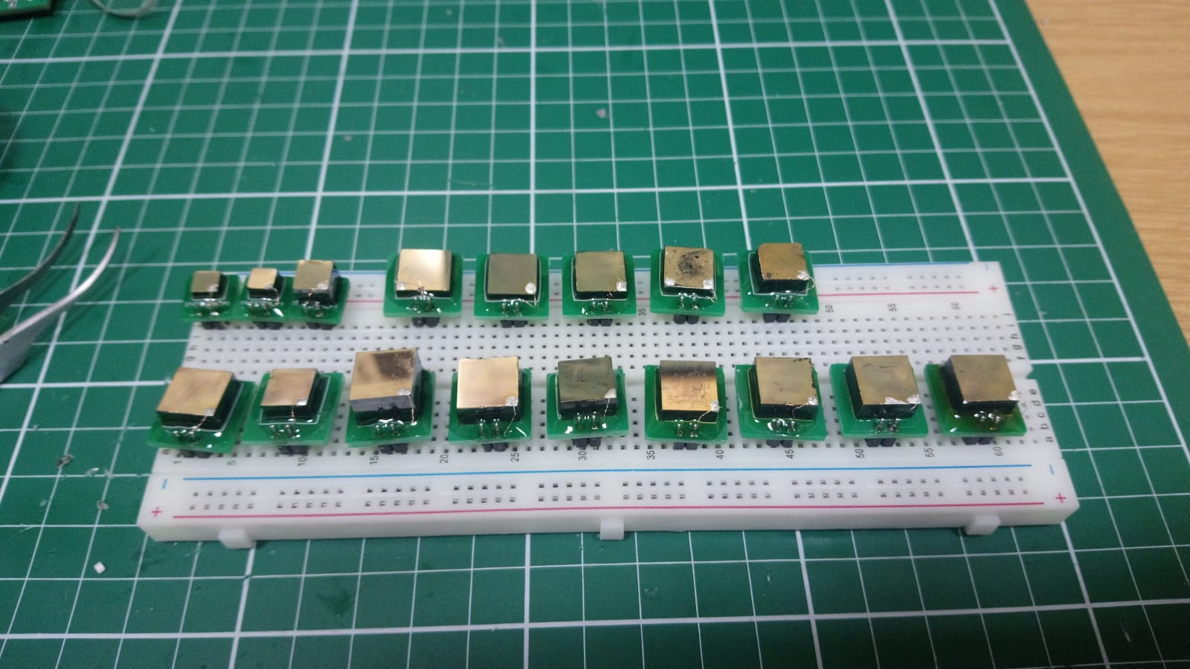
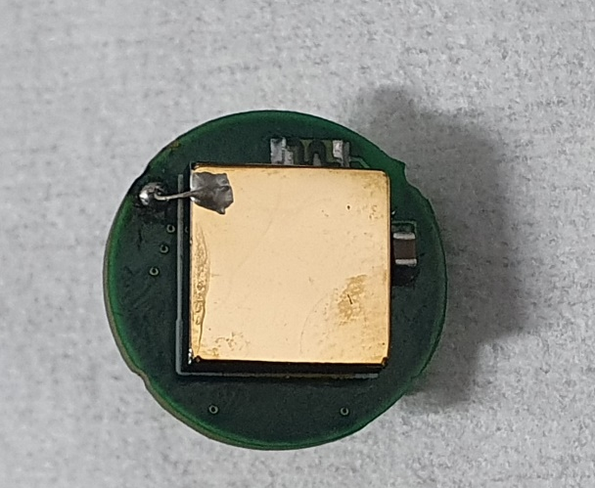
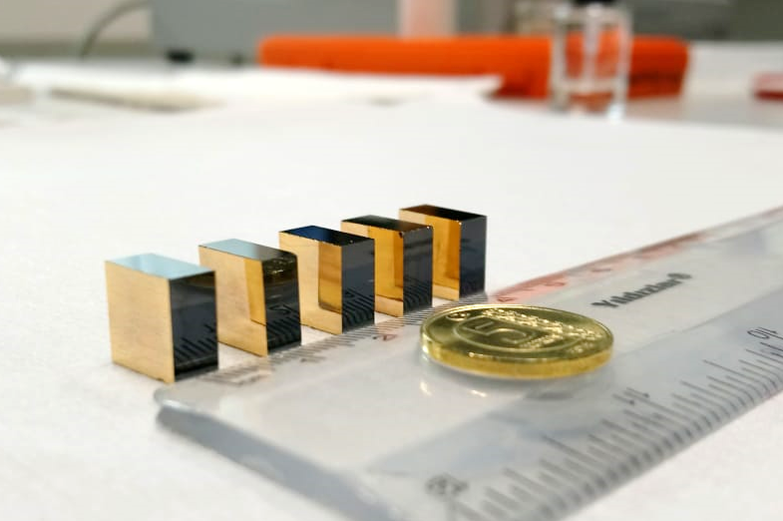
CZT Kristal Büyütme ve Uygulamaları
MEHMET CAN KARAMAN
Okay Tüzel

Slide 2
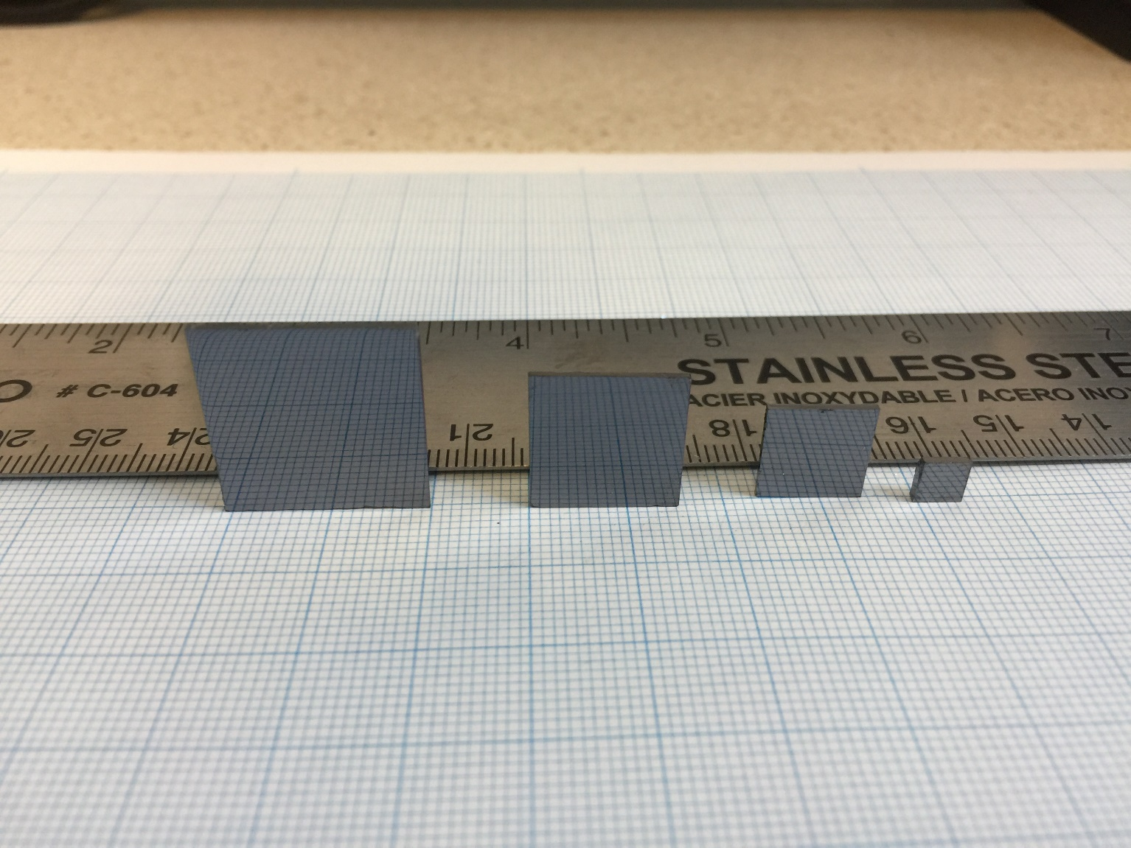
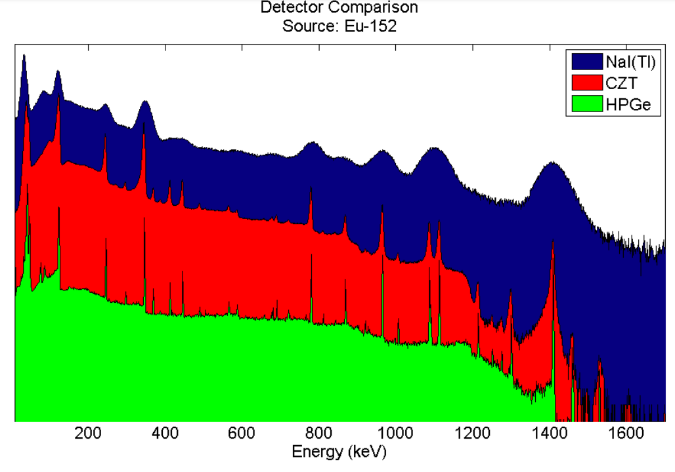
Yarı iletkendir.
Yasak enerji aralığı değiştirilebilir.
Yumuşak ve kırılgandır.
Avantajları
Düşük gürültü
Yüksek tayf çözünürlüğü
Oda sıcaklığında kullanım
Taşınabilir sistemler üretilmesi
Dezavantajları
Kristal büyütmedeki zorluklar
Yüksek kristal kusuru yoğunluğu
Elektron ve boşluklar arasındaki hareketlilik farkı
Germanyum, CdZnTe ve NaI (sintilasyon) kristallerinin karşılaştırılması (H. Prettyman, 2021)

Slide 3
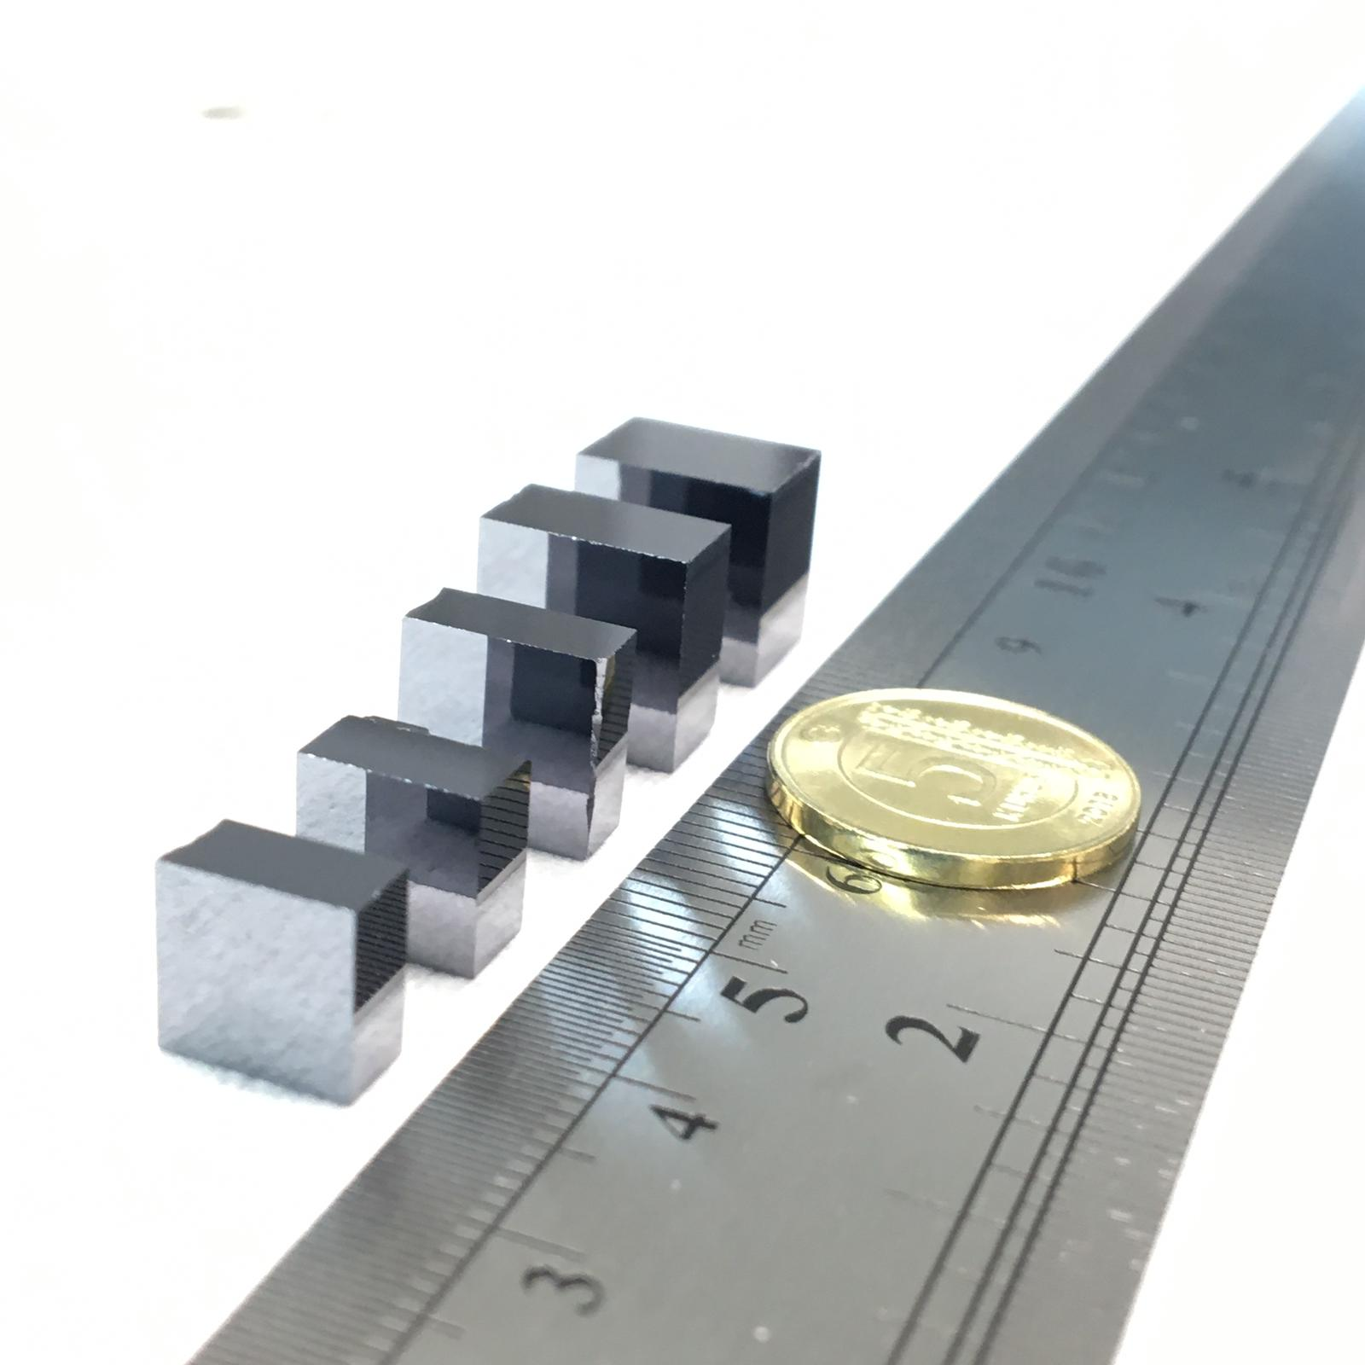
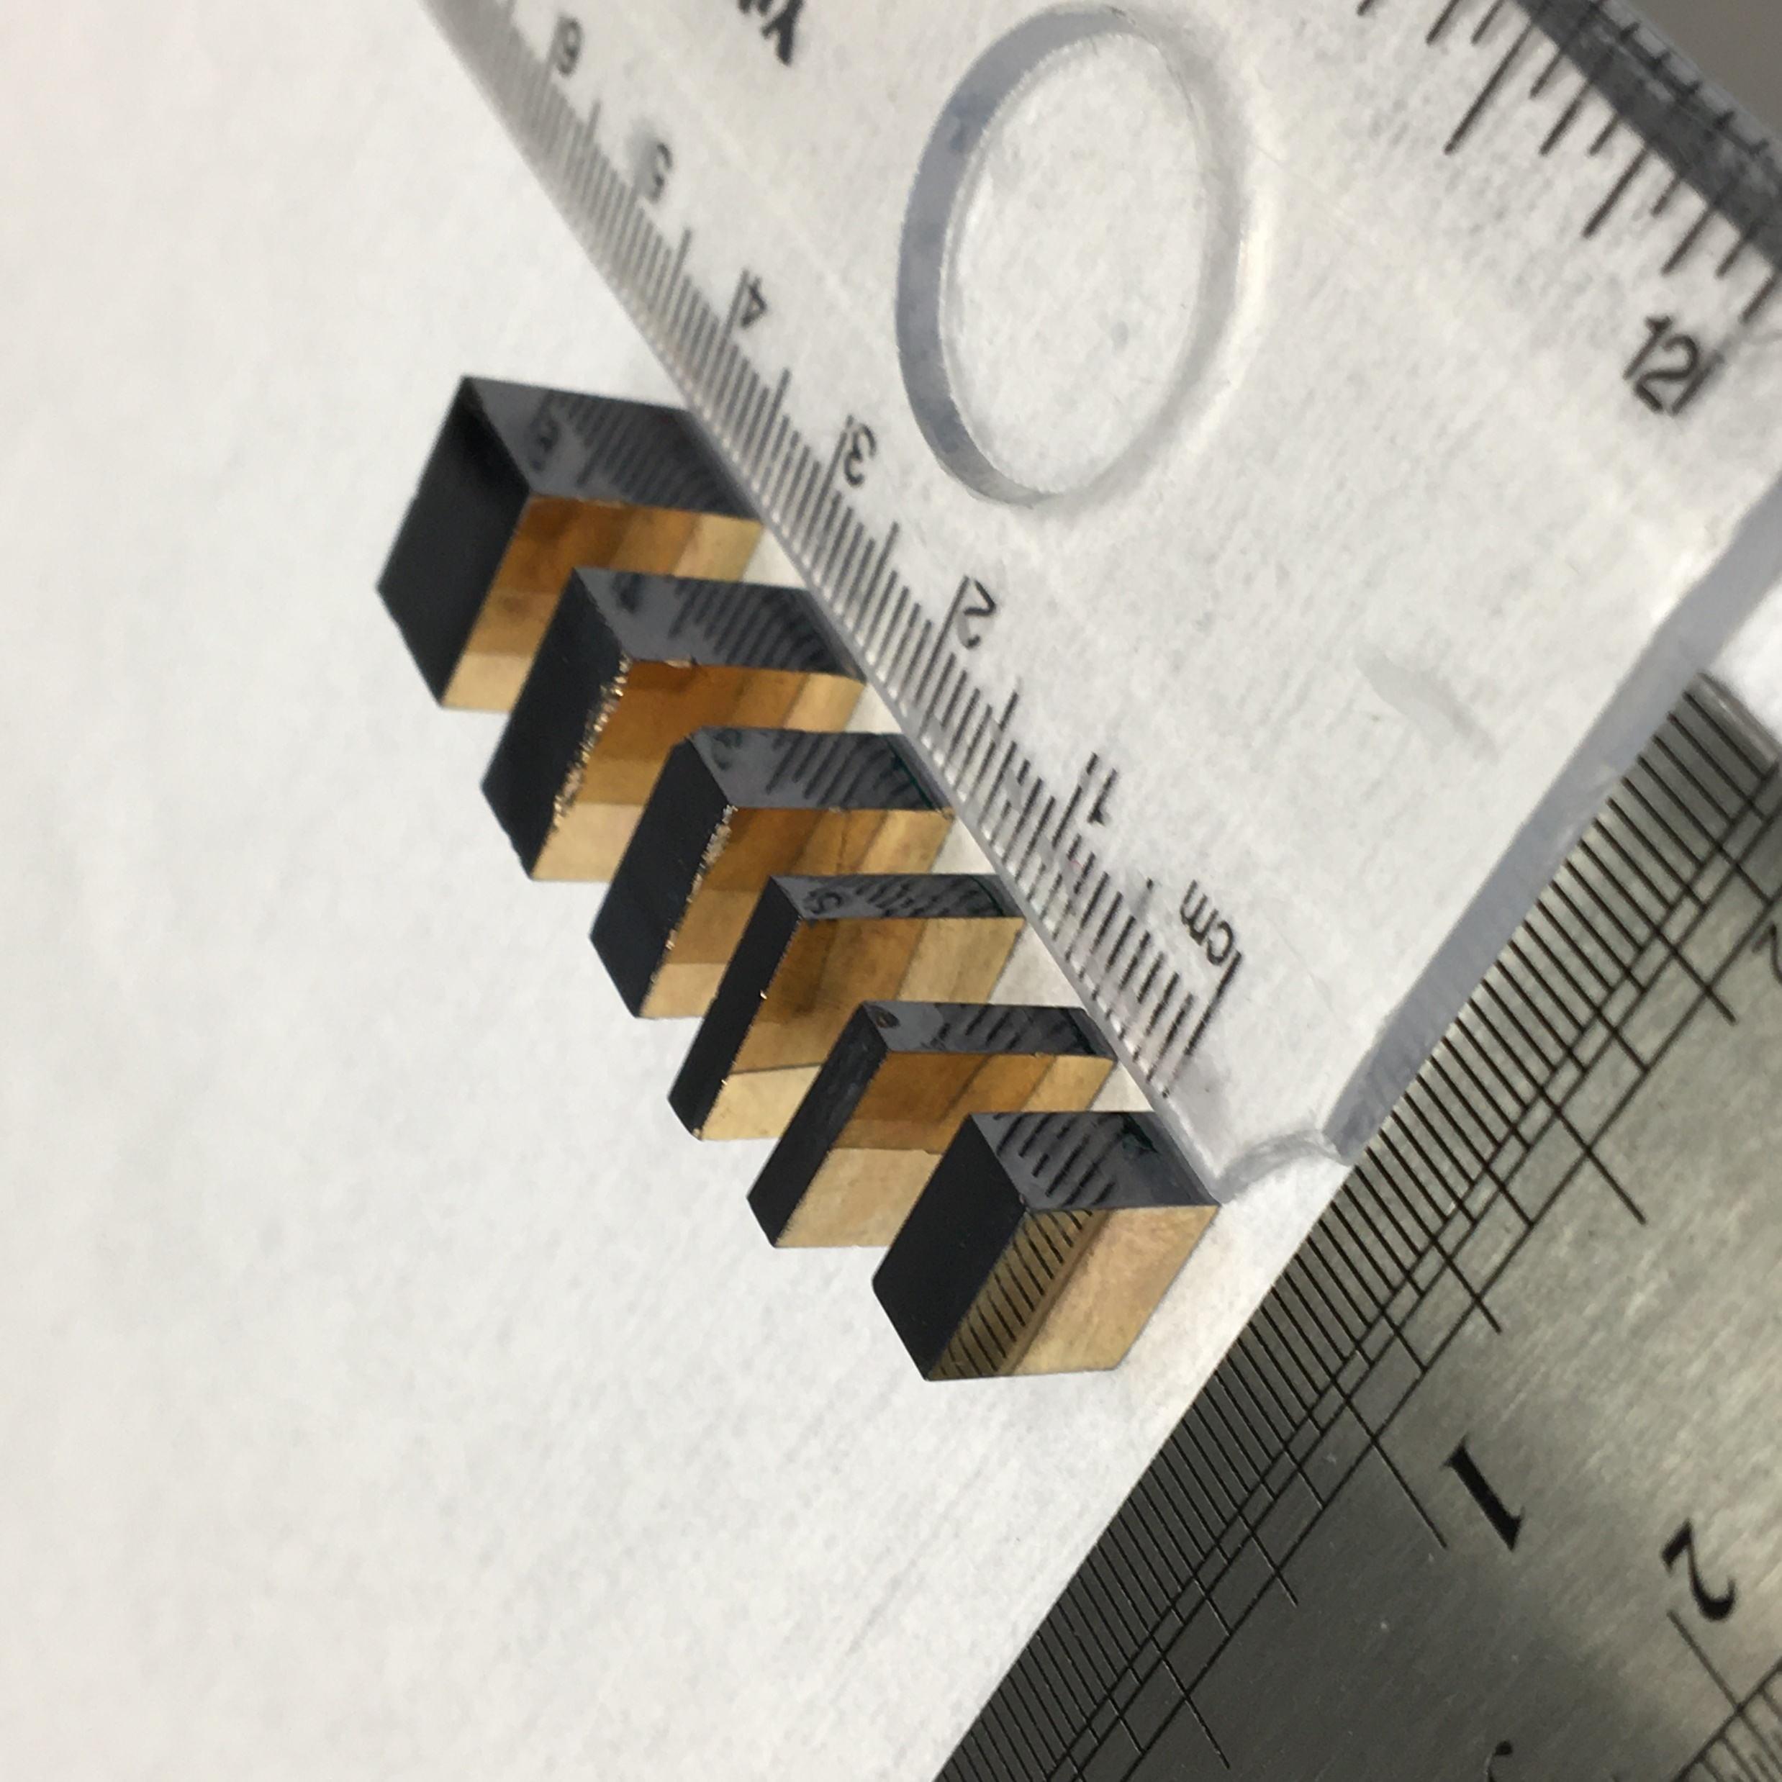
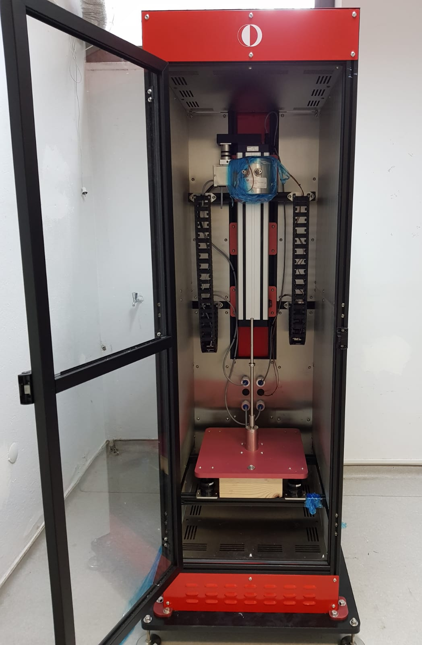
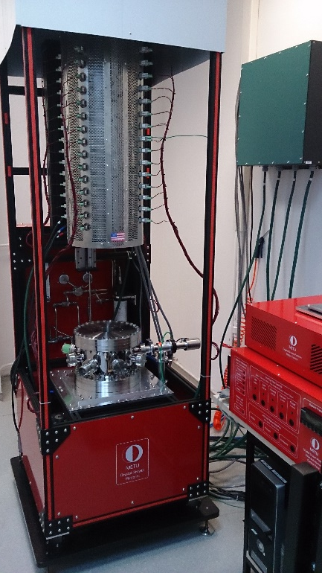
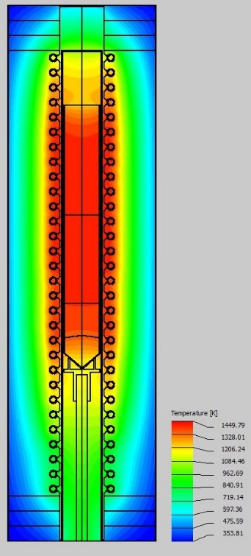
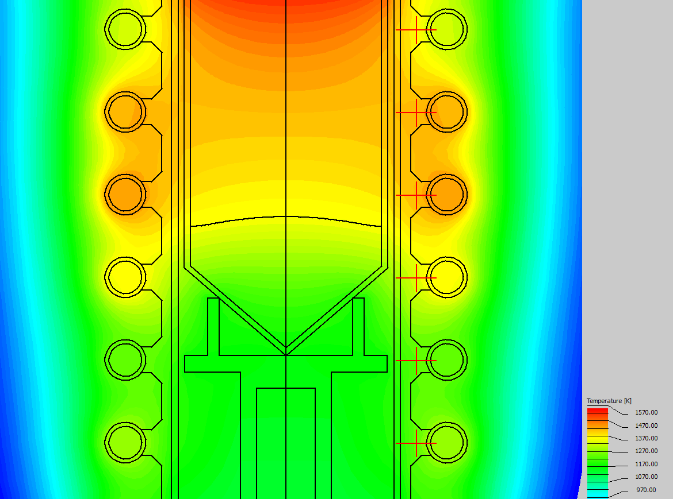
YES
NO
30-zone 4 inch
Vertical Gradient Furnace
1 inch Travelling Heater Method Furnace

Slide 4
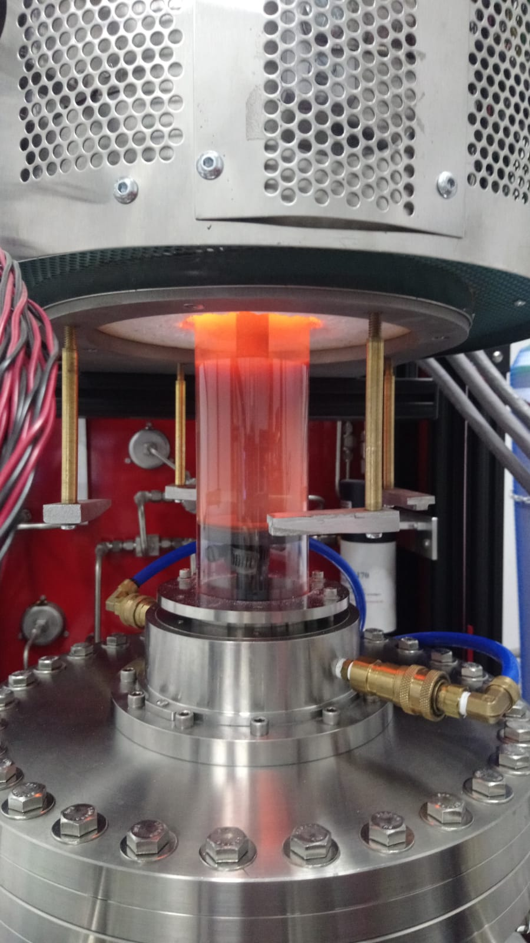
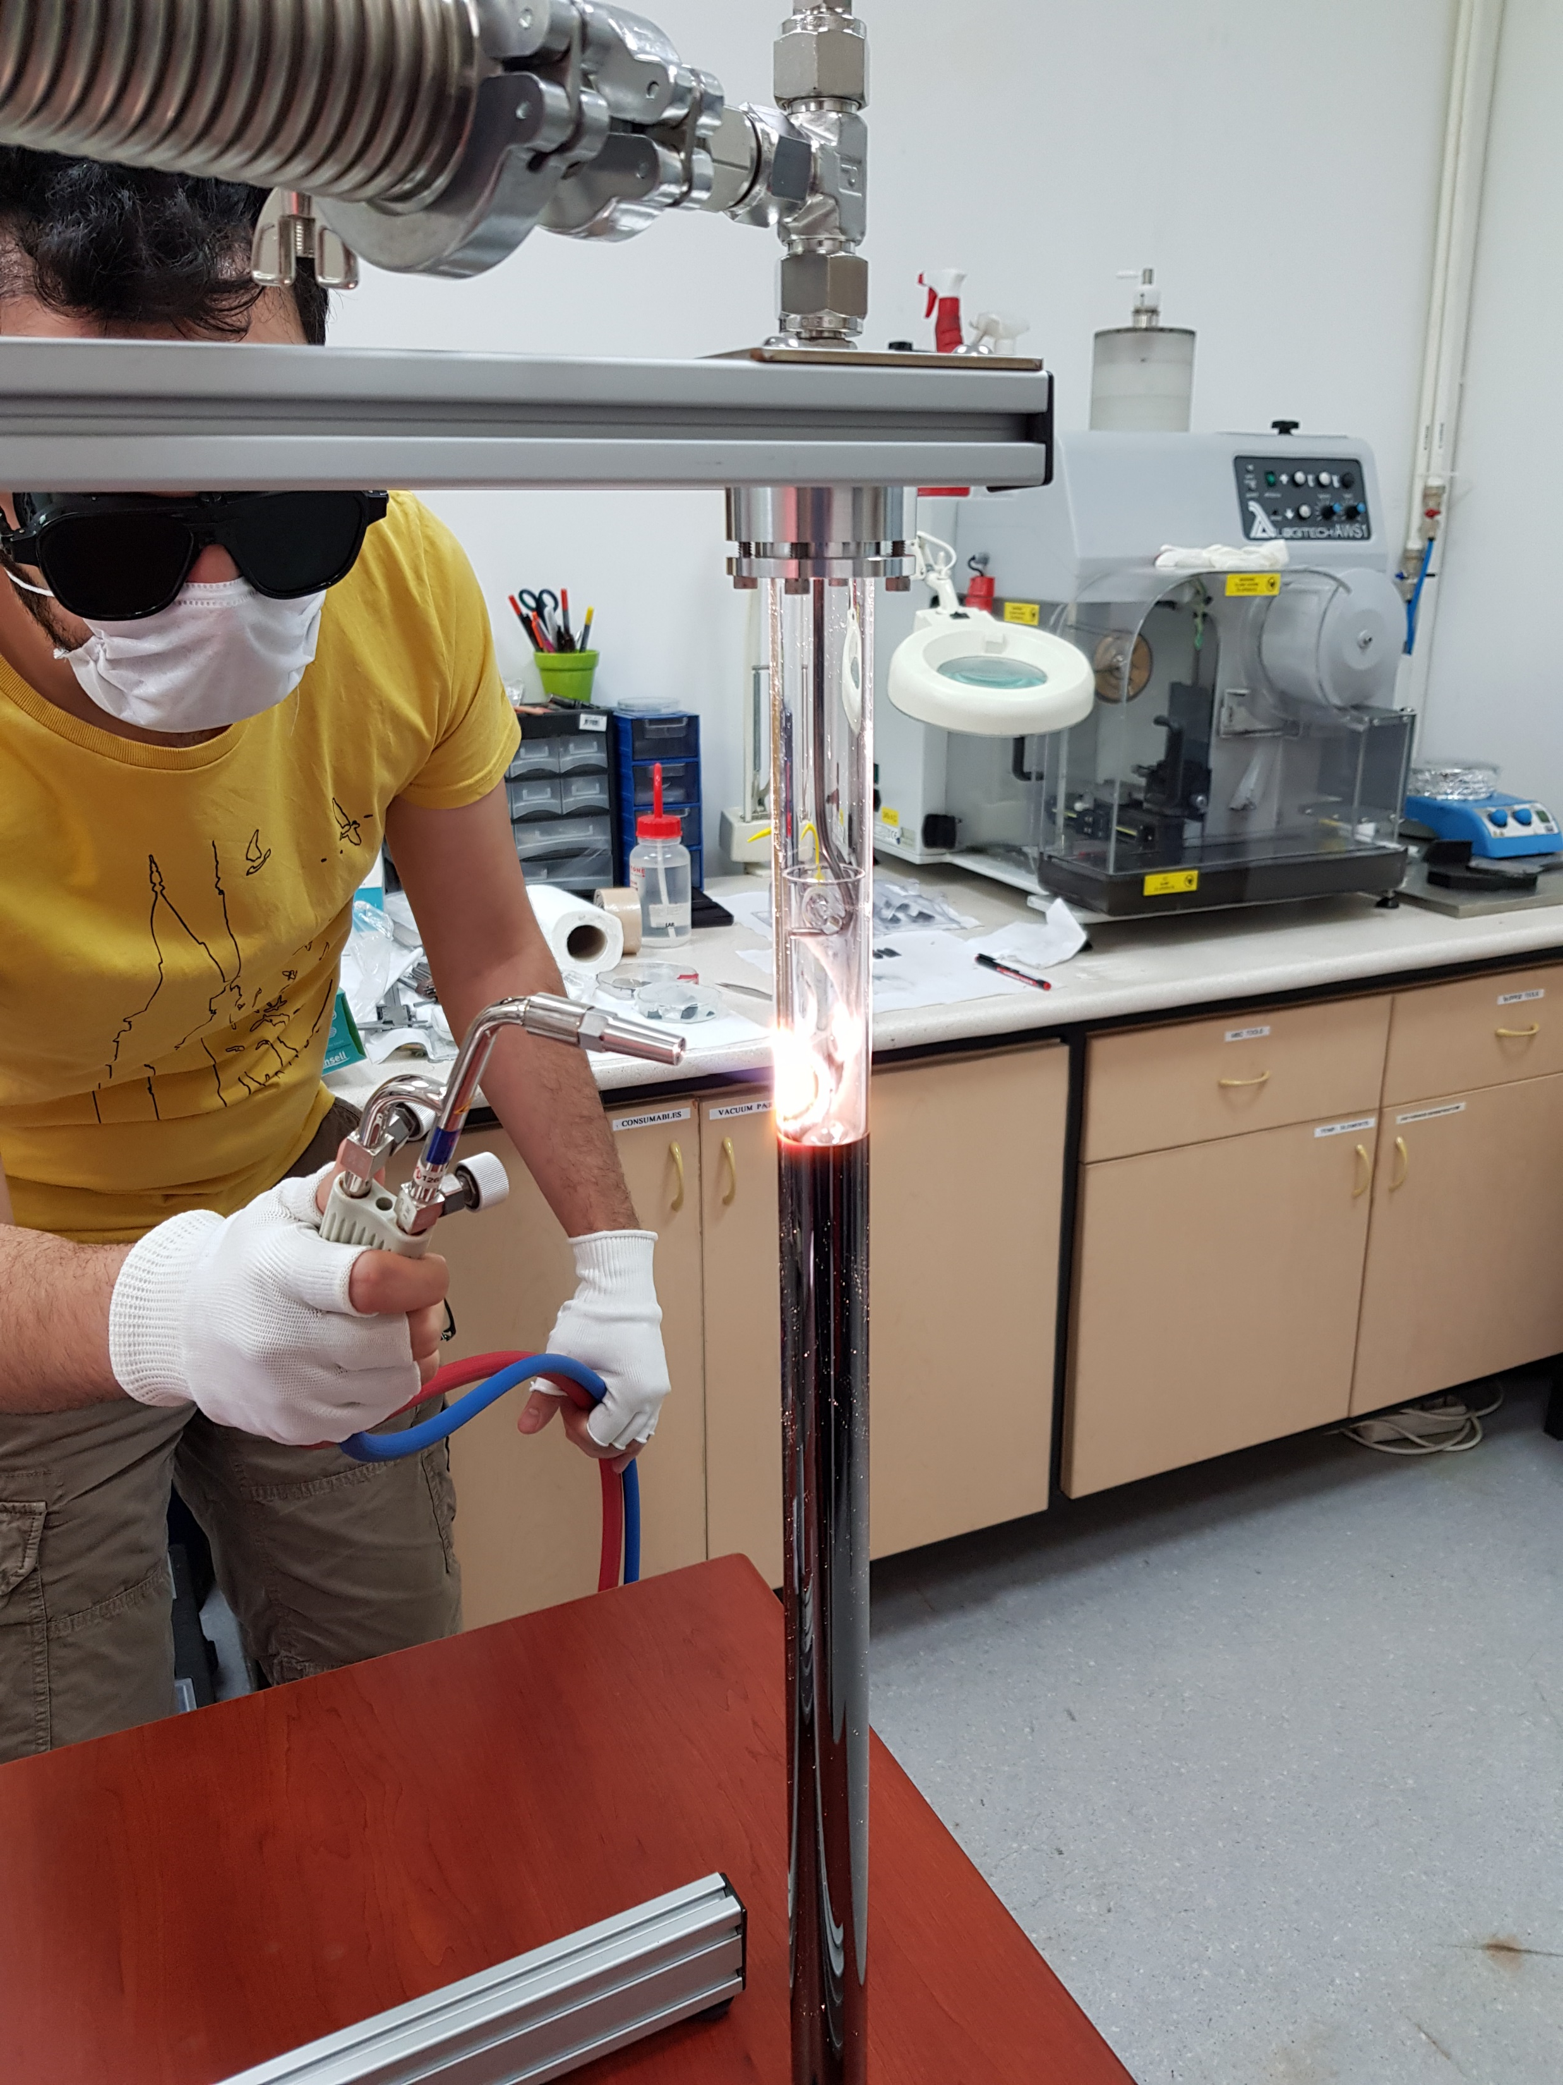
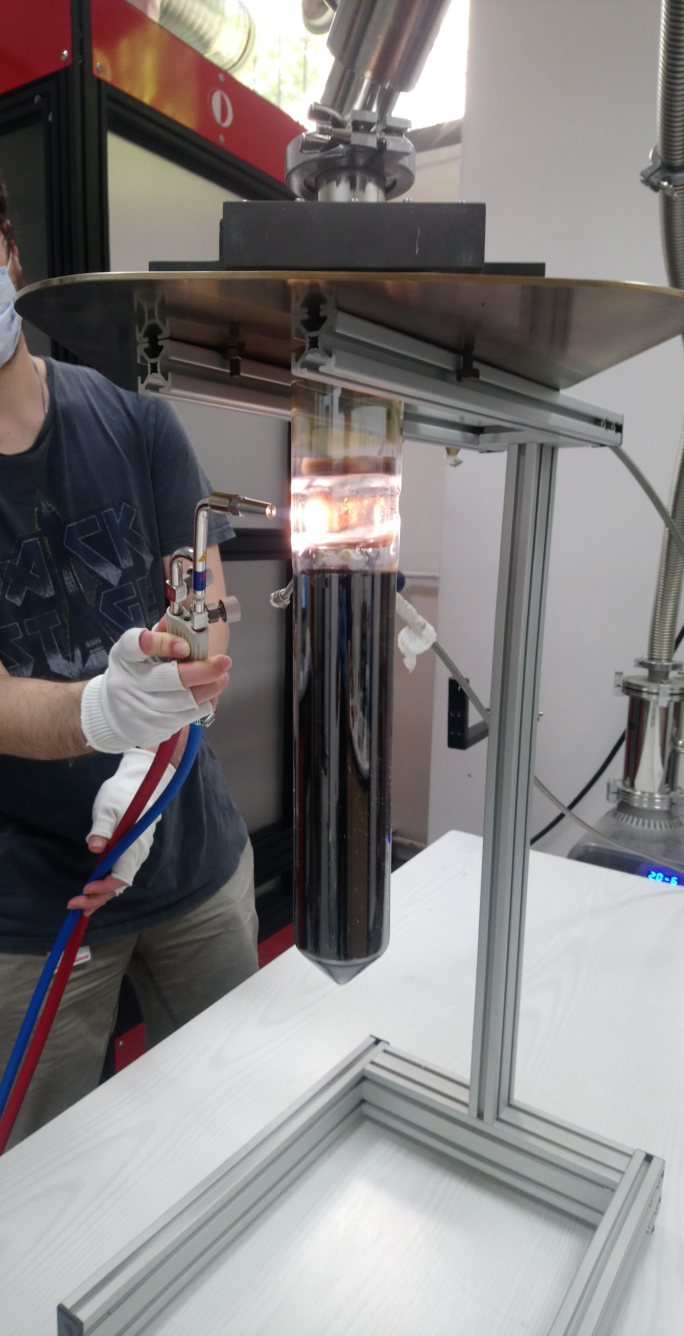
YES
NO

Slide 5
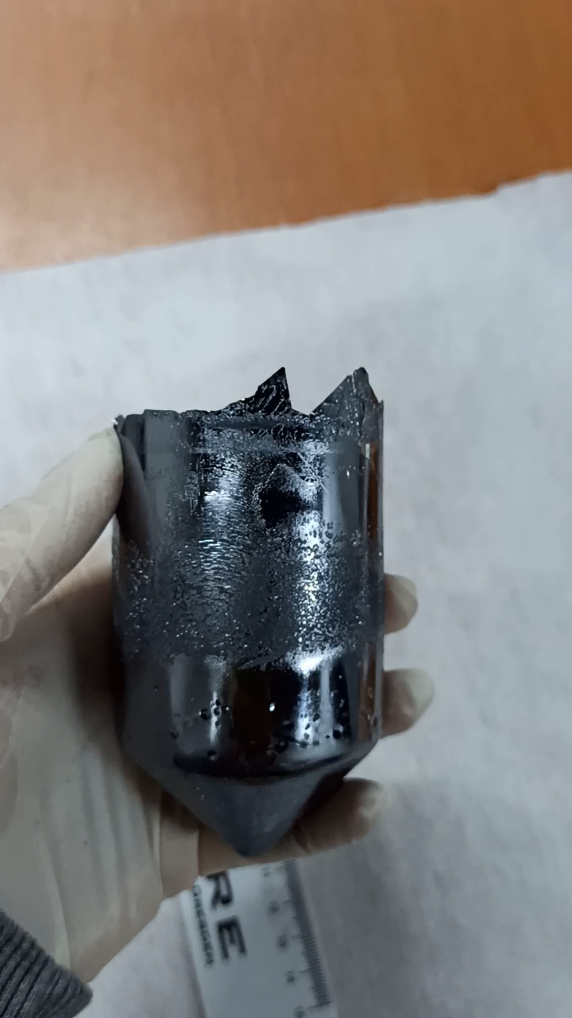
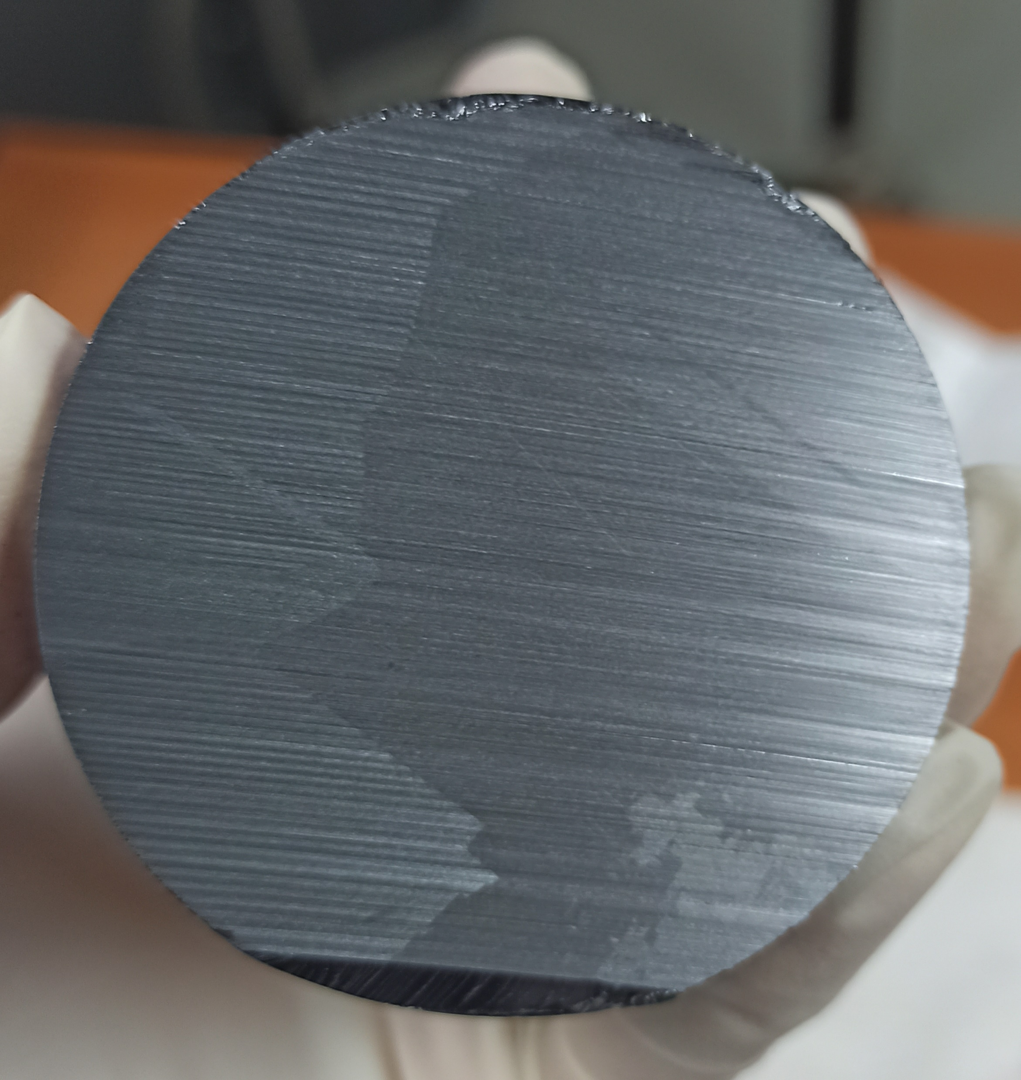
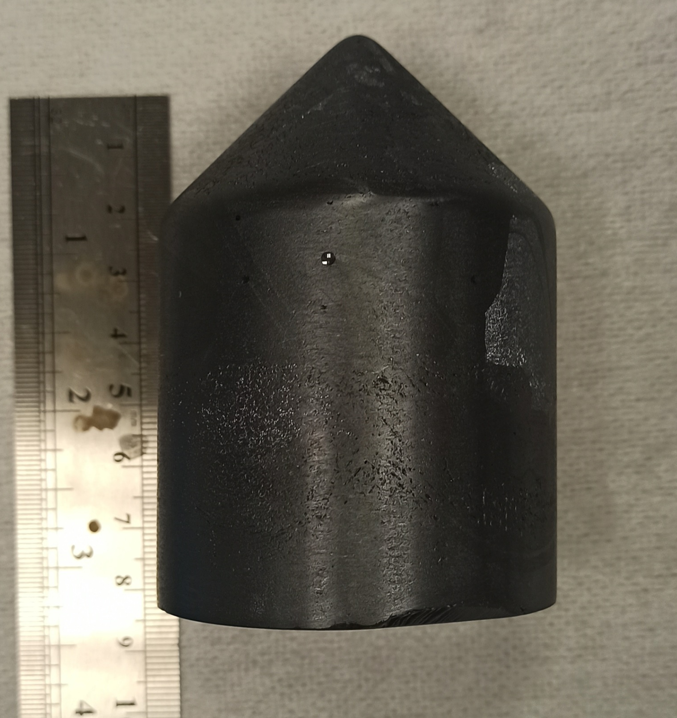
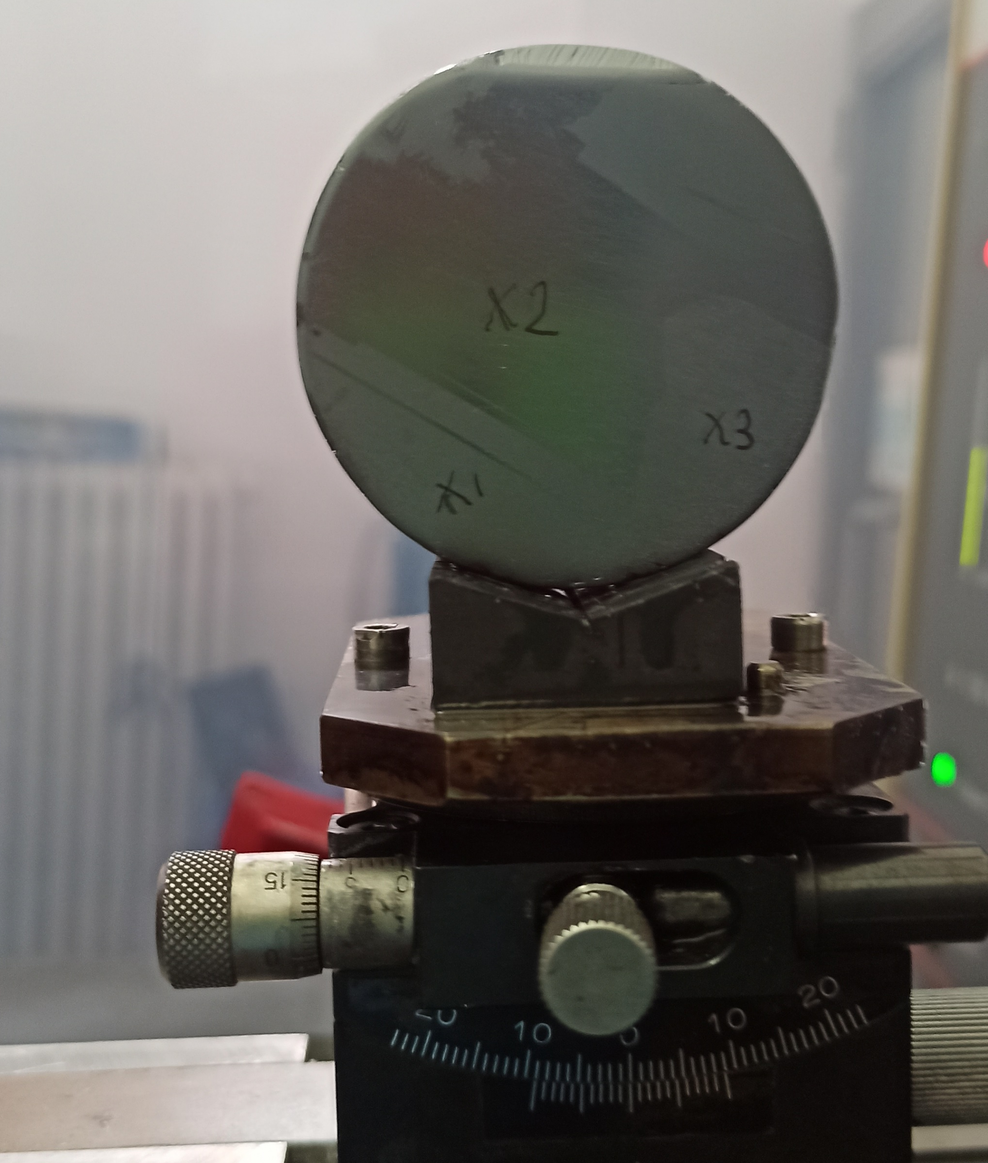
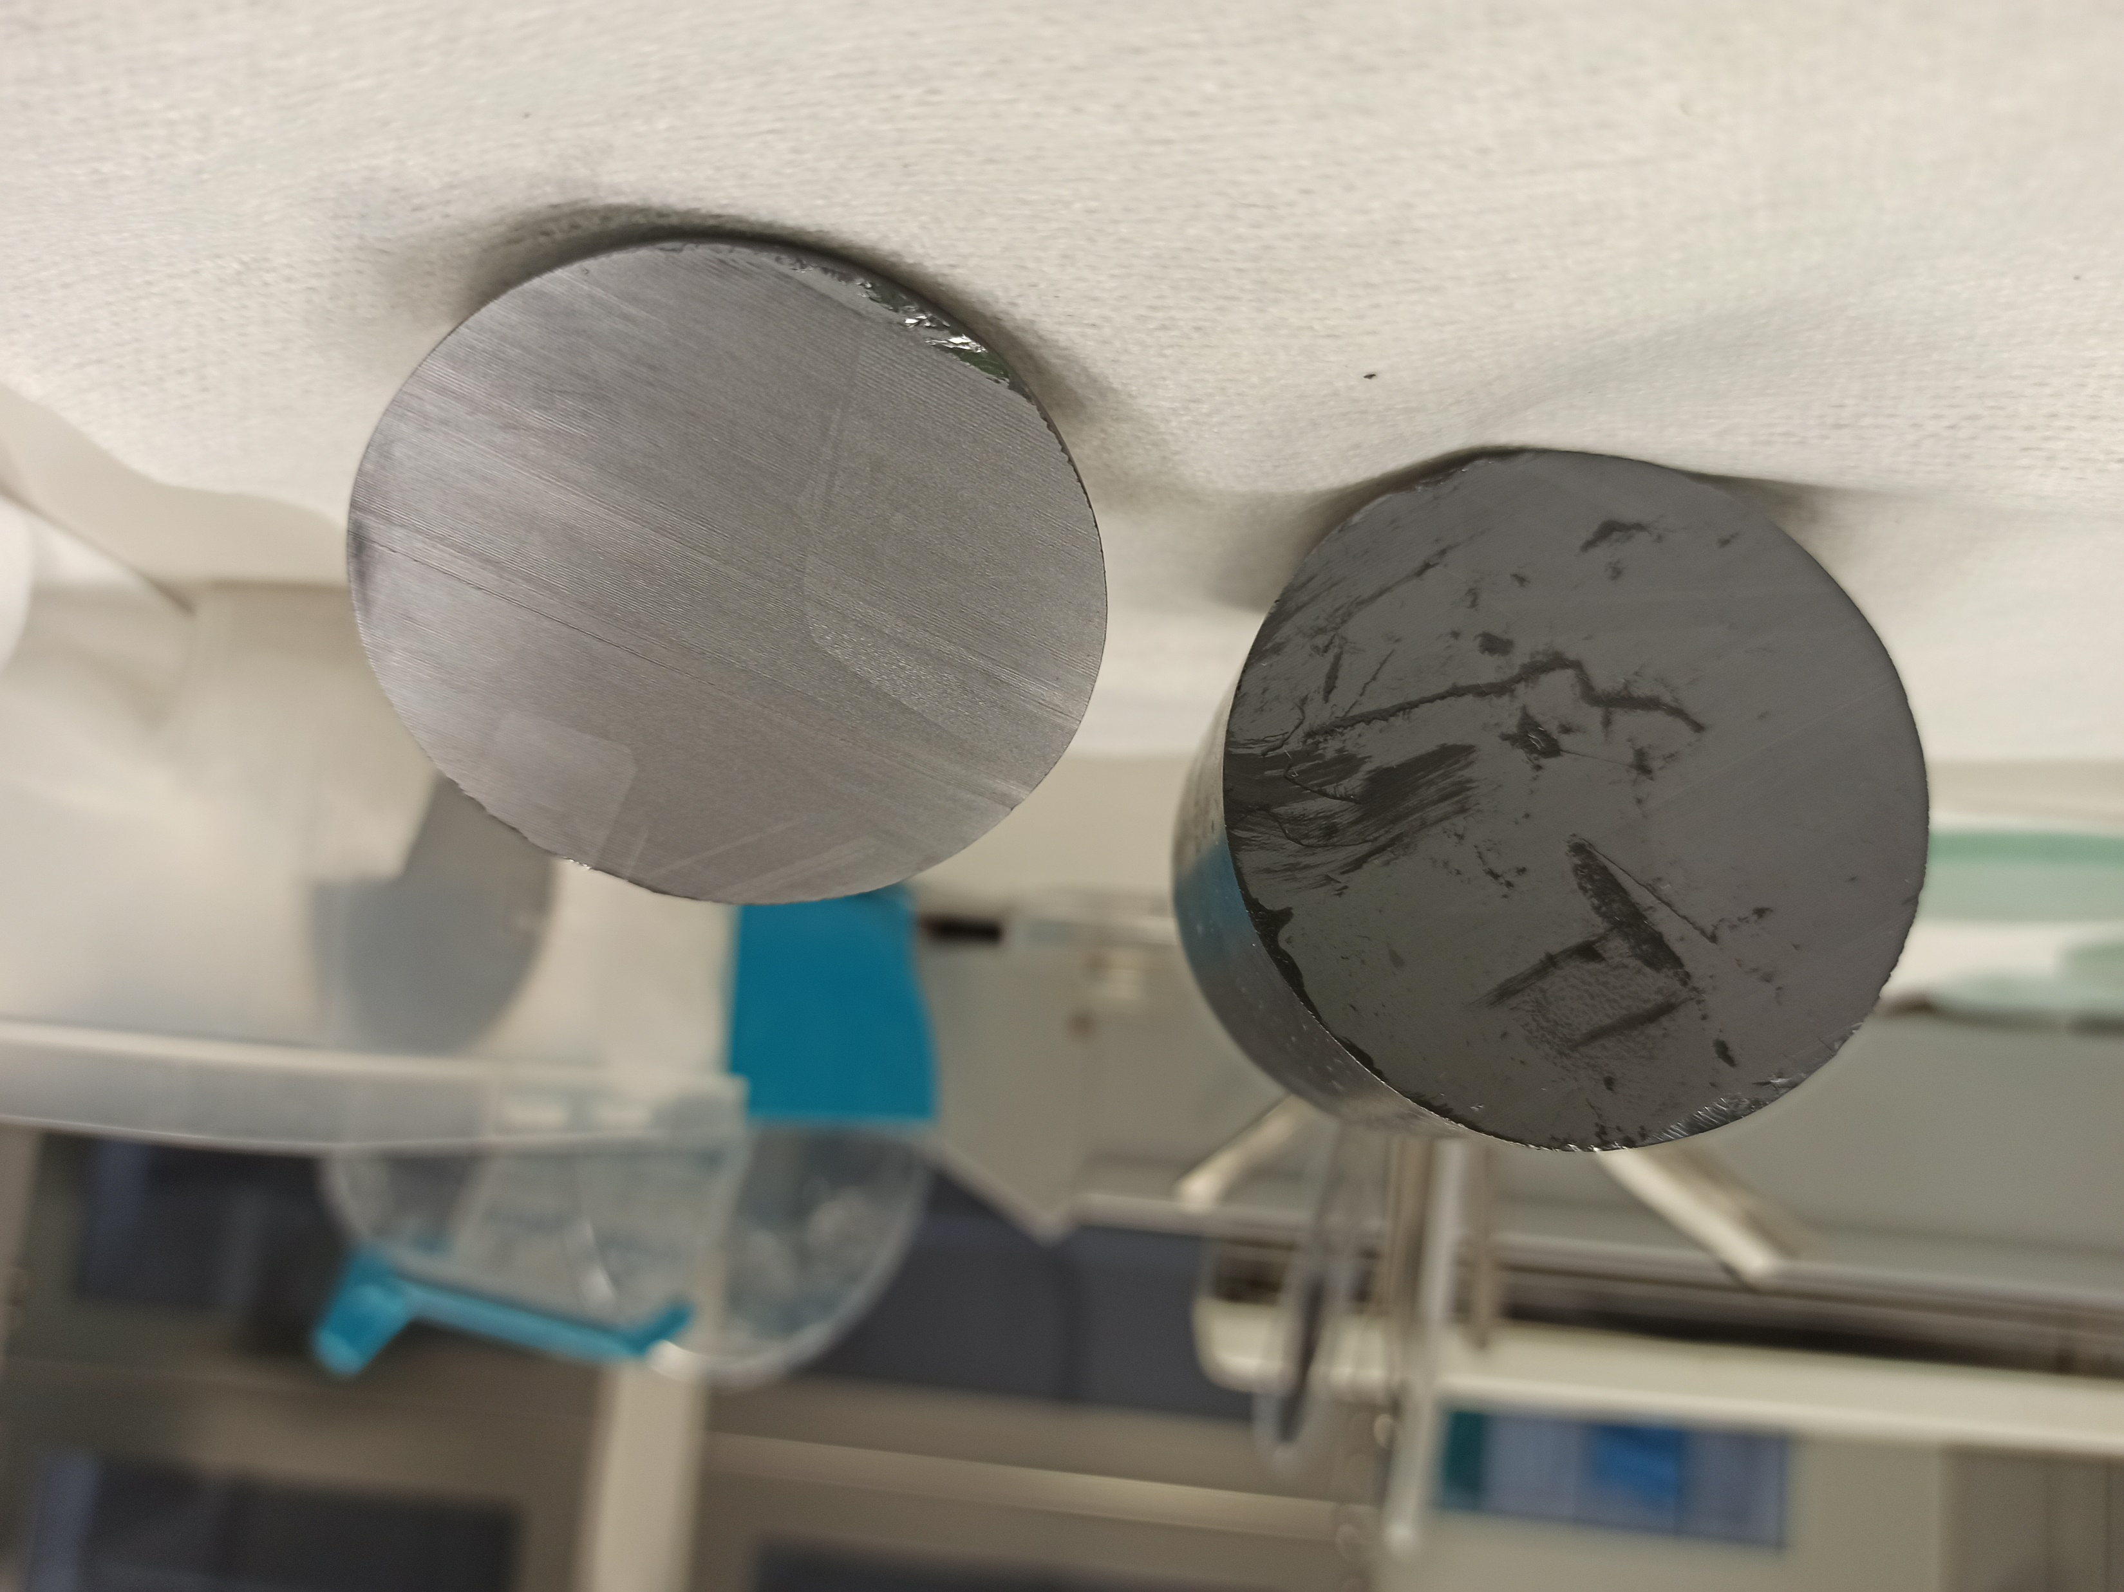
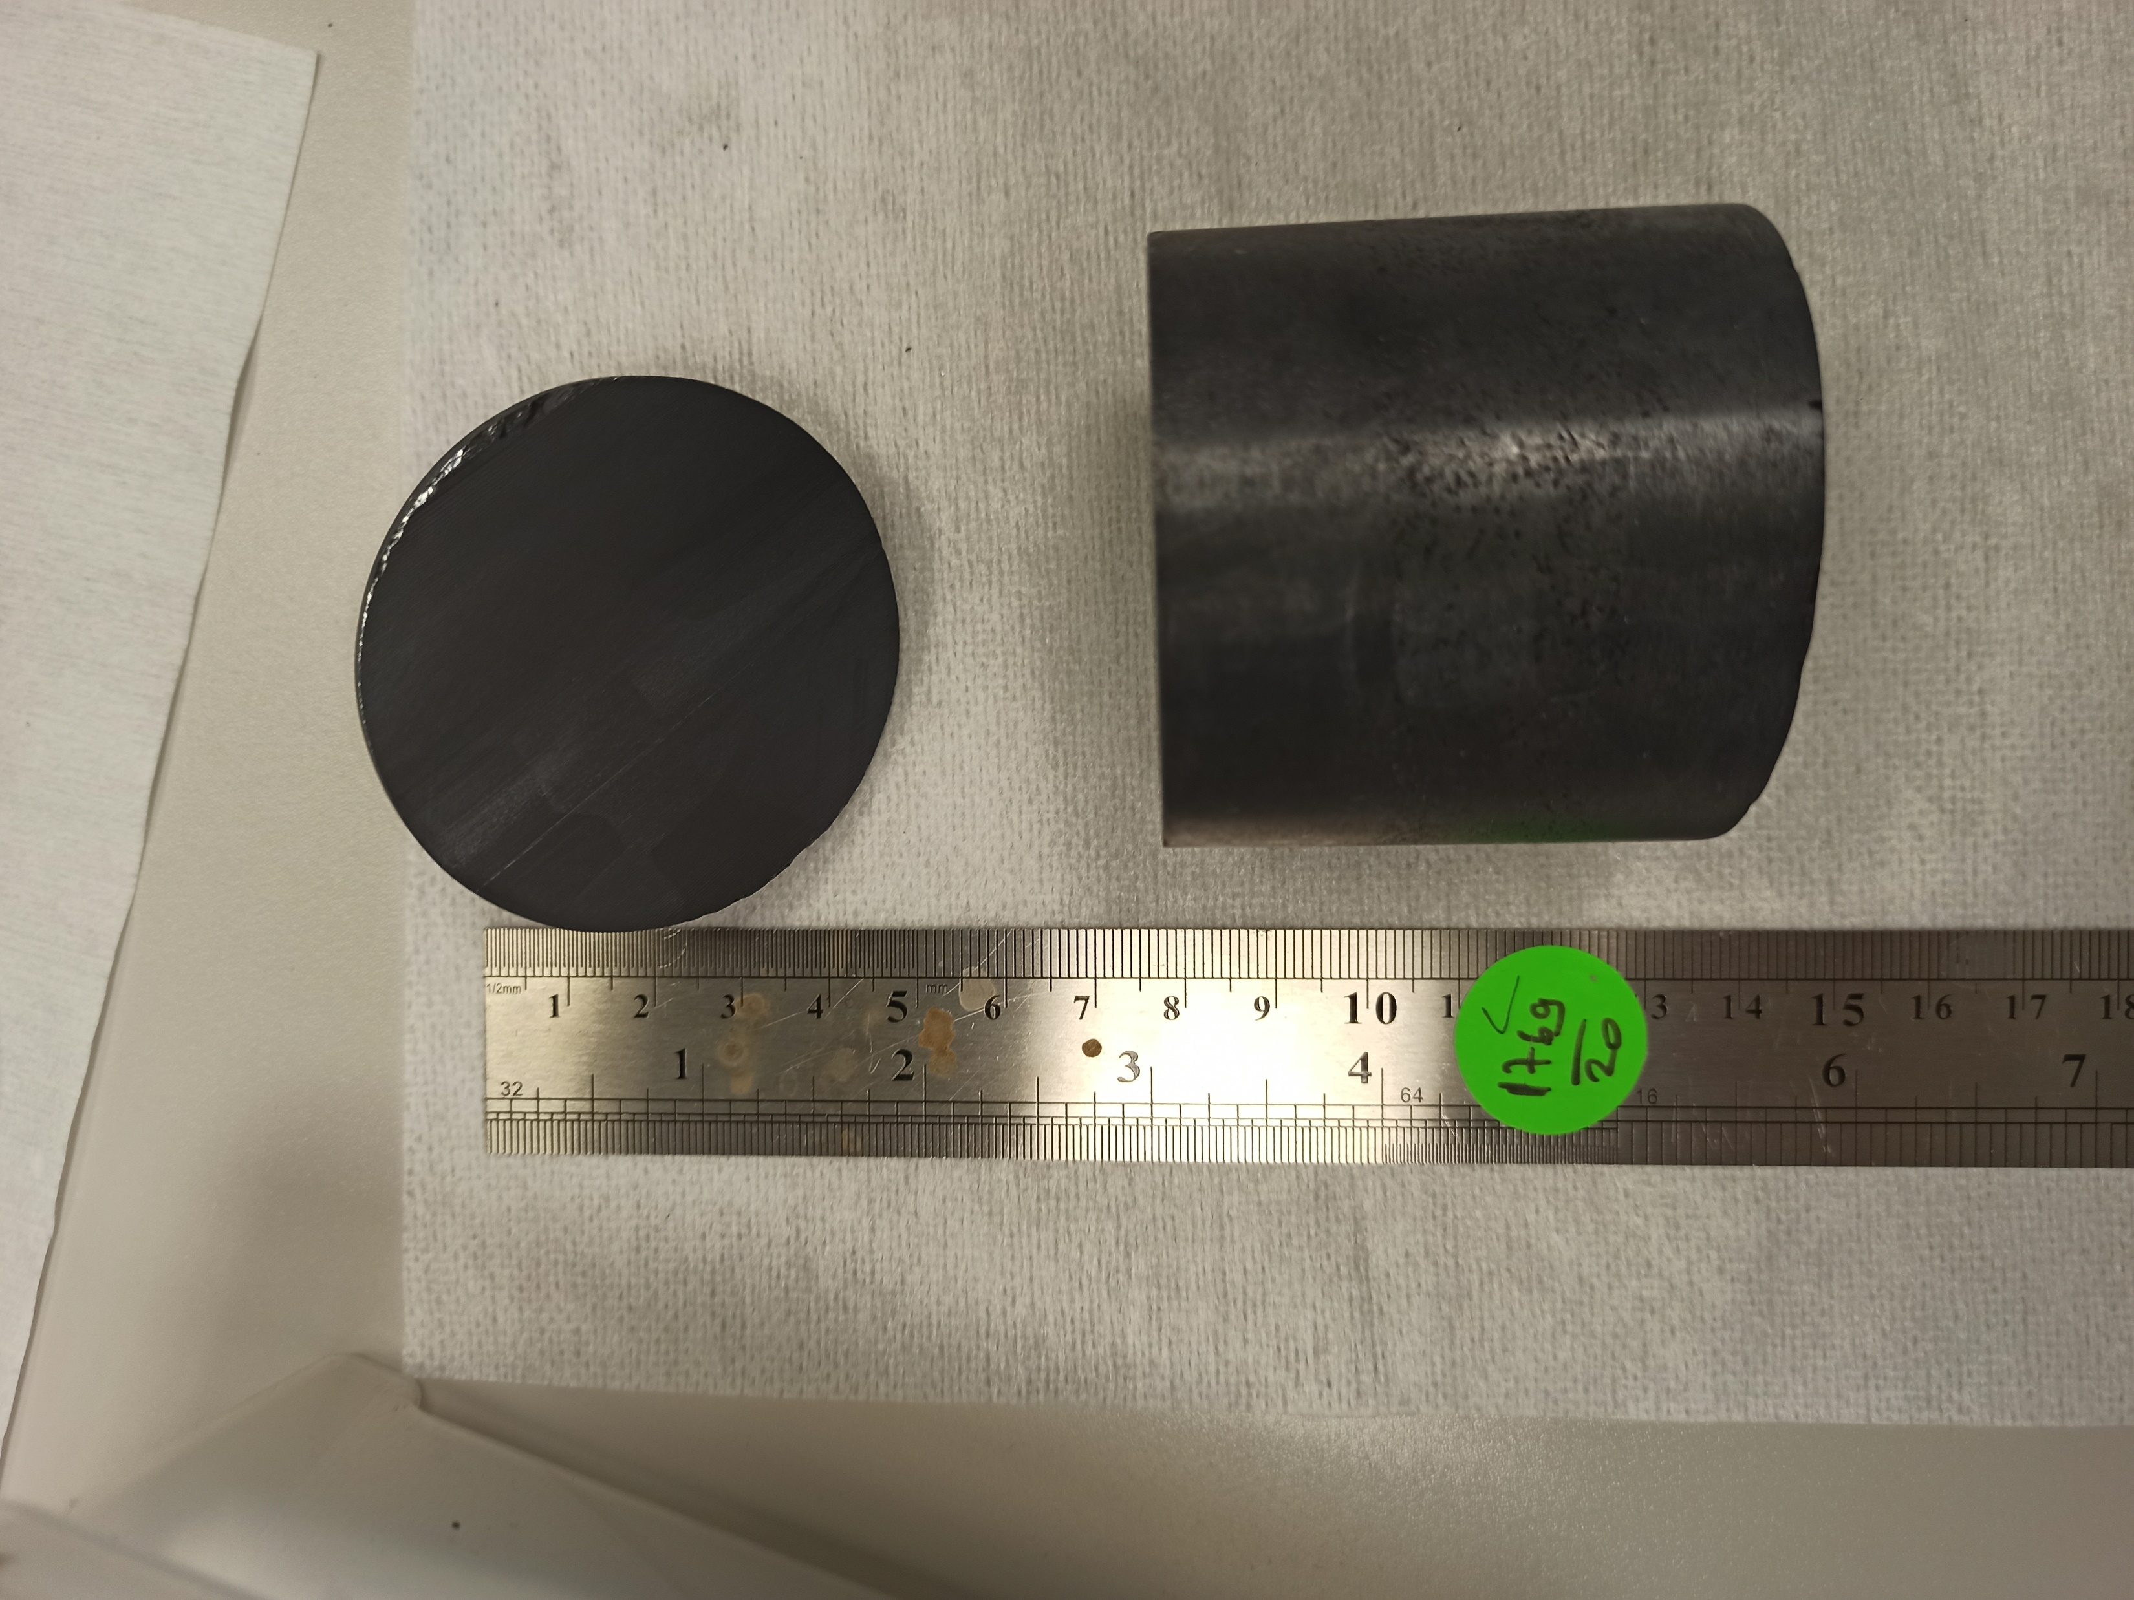
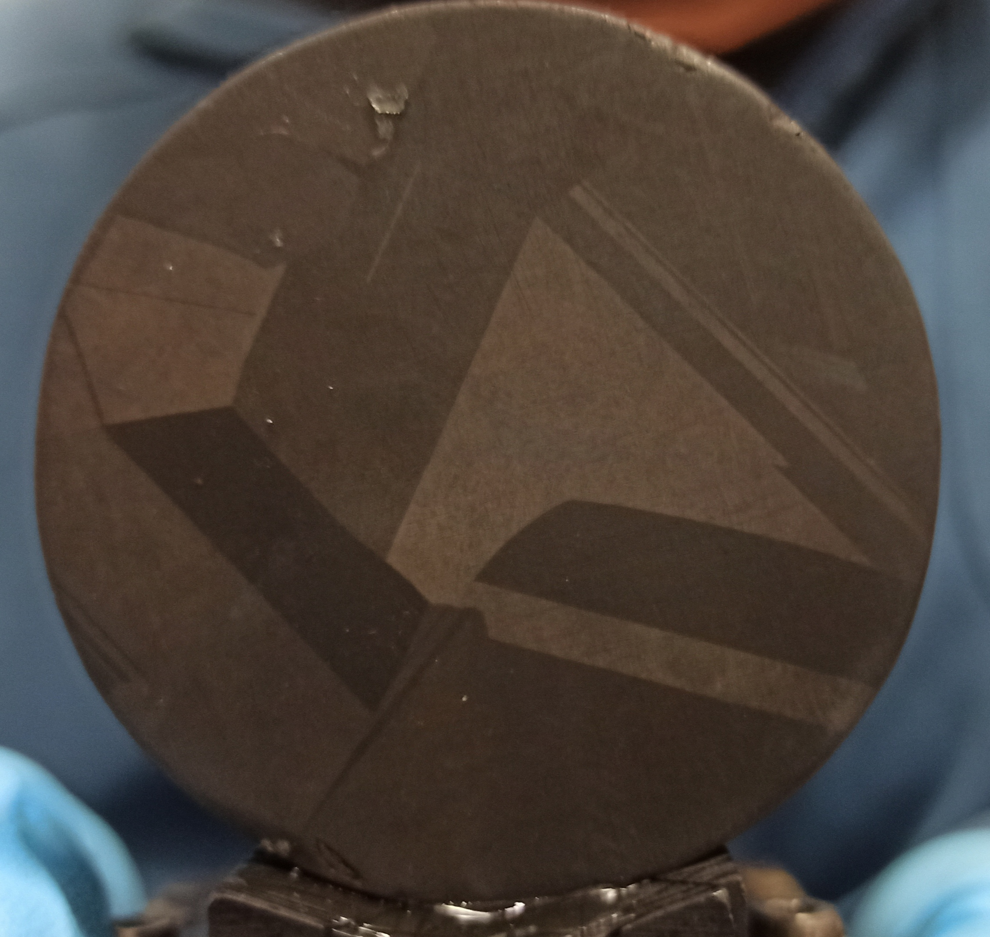
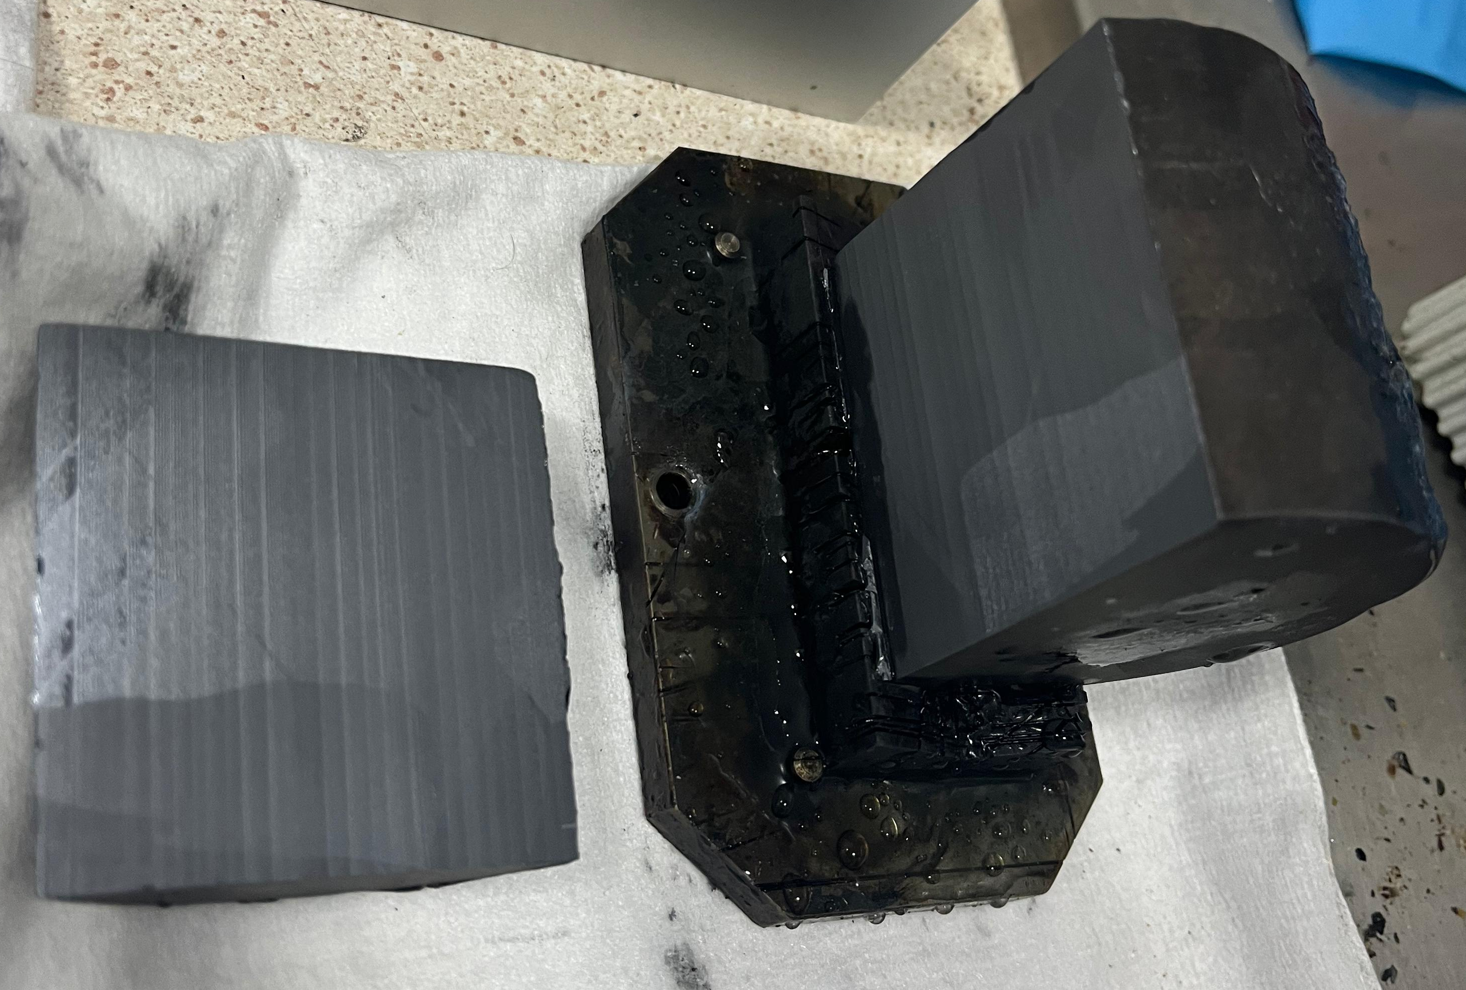
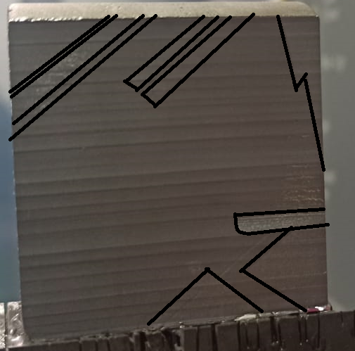
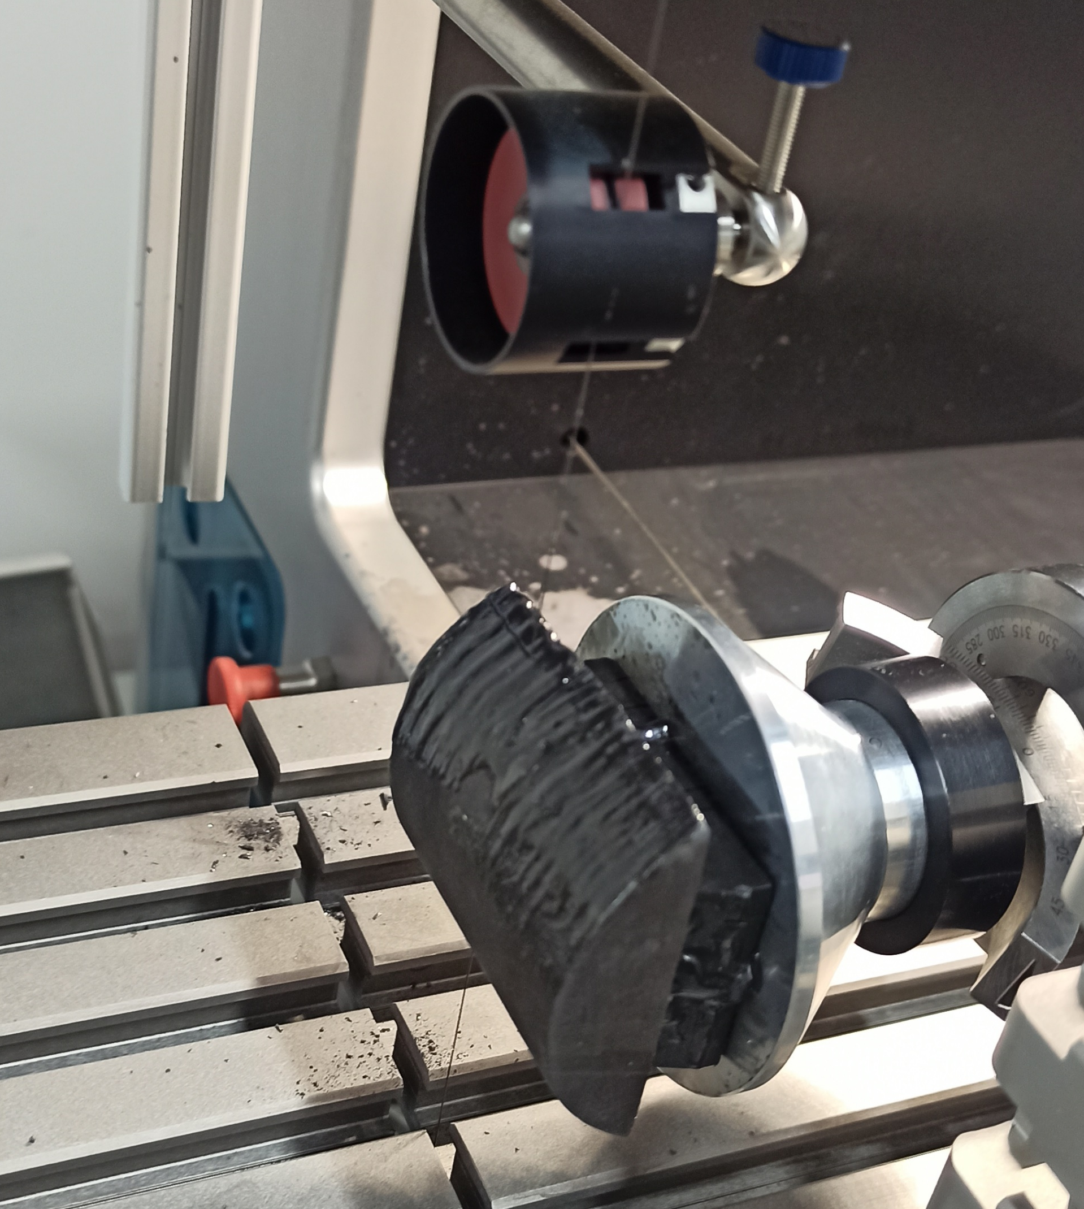
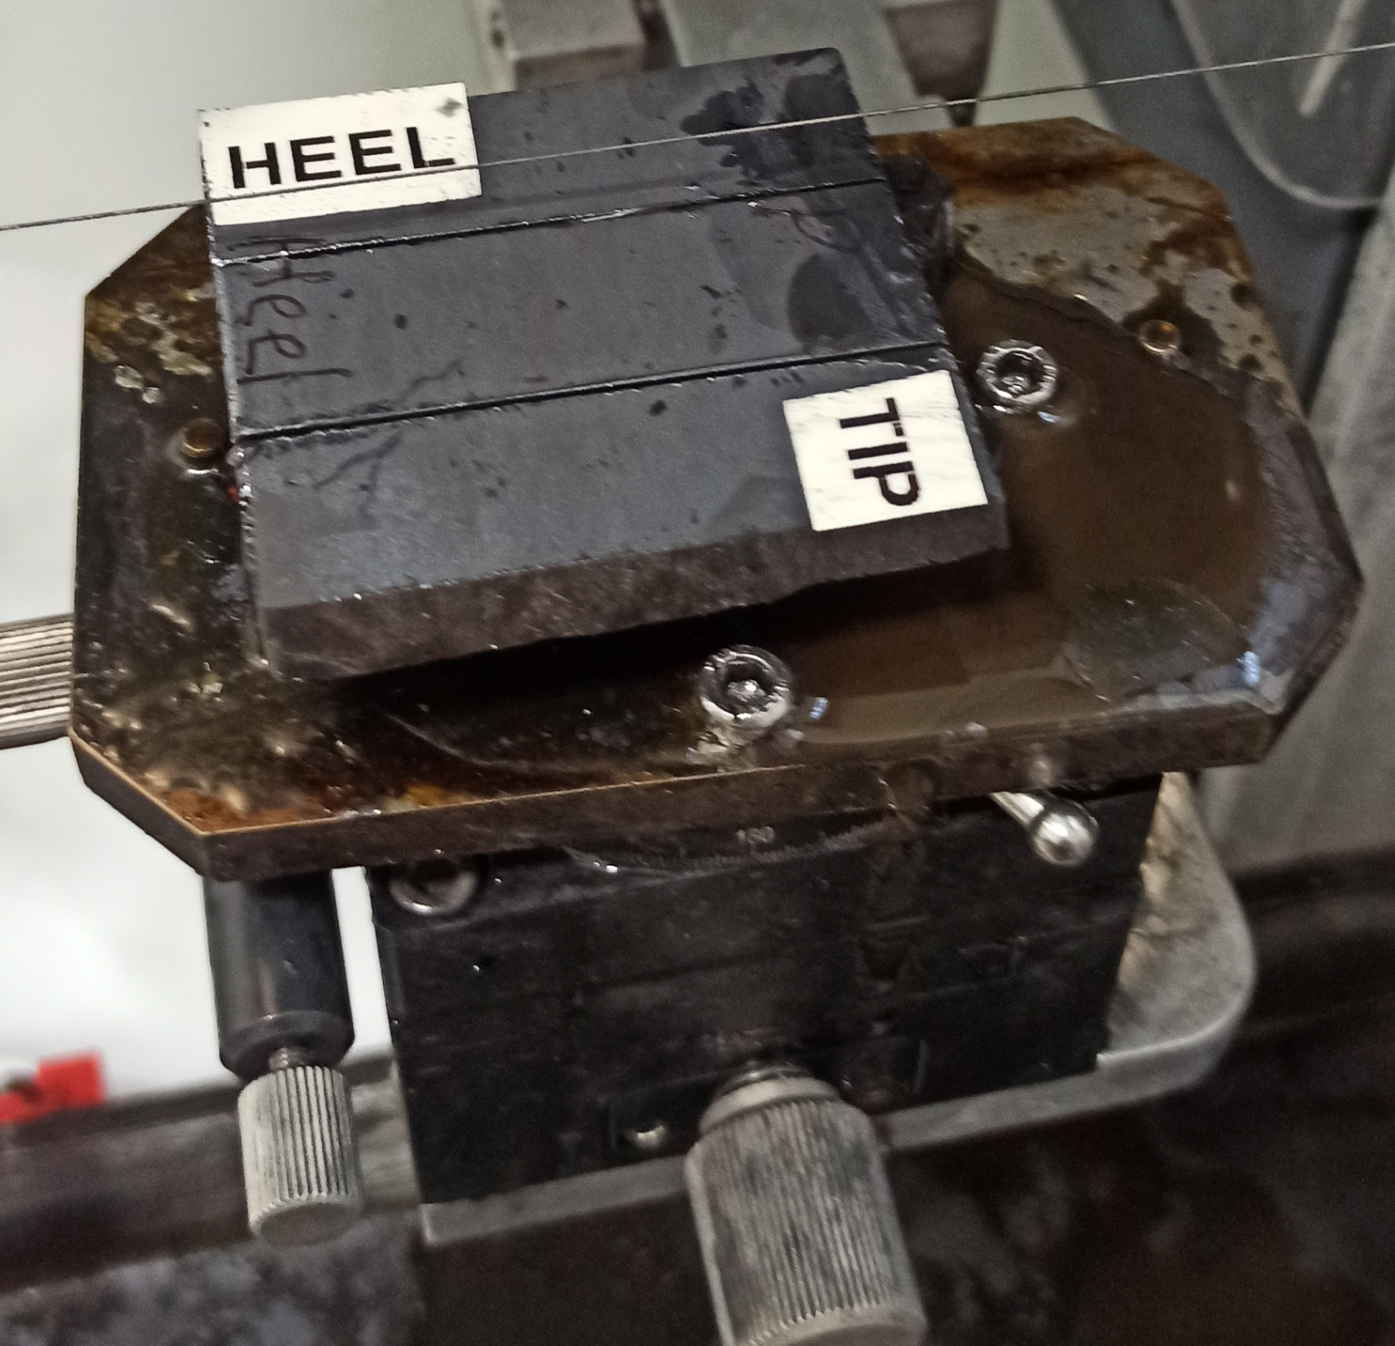
Ingot
Heel
Hand grinded
First LAUE
Tip Cut
Grinded + Saucedo
RY1 and RY2
(old saw)
RY0 and RY1
(new saw)
RY2 has Large grain
RY1W1-3

Slide 6
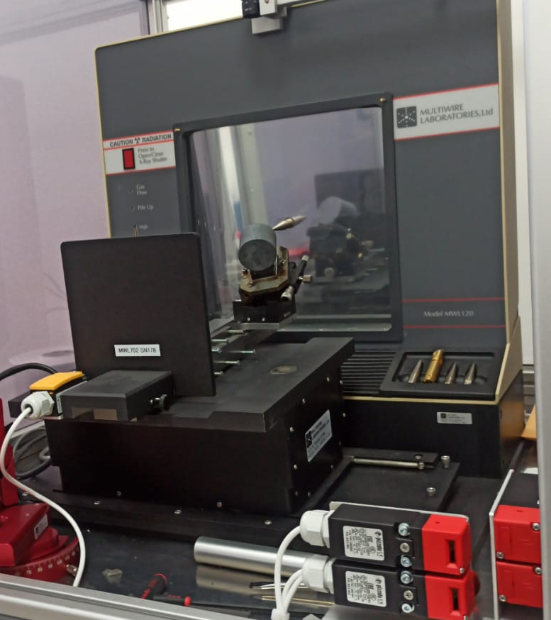
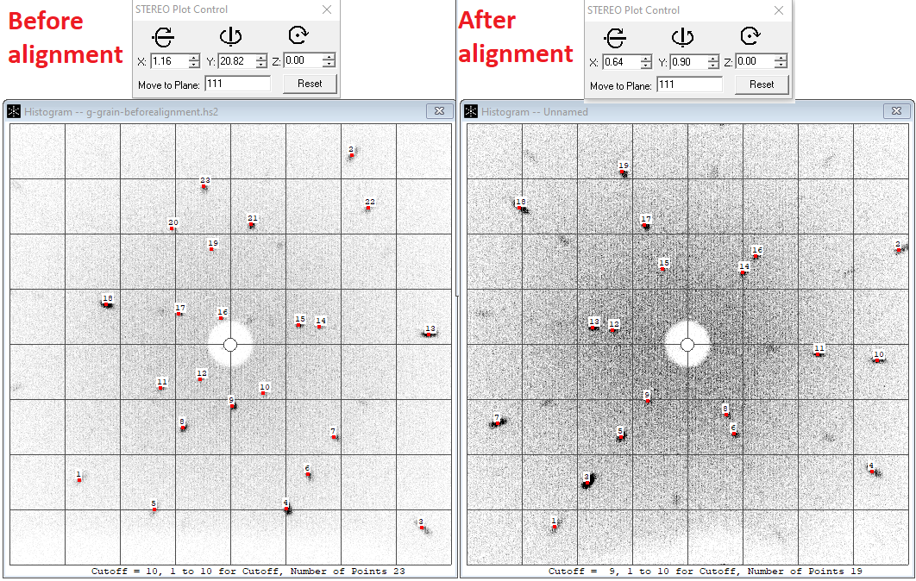
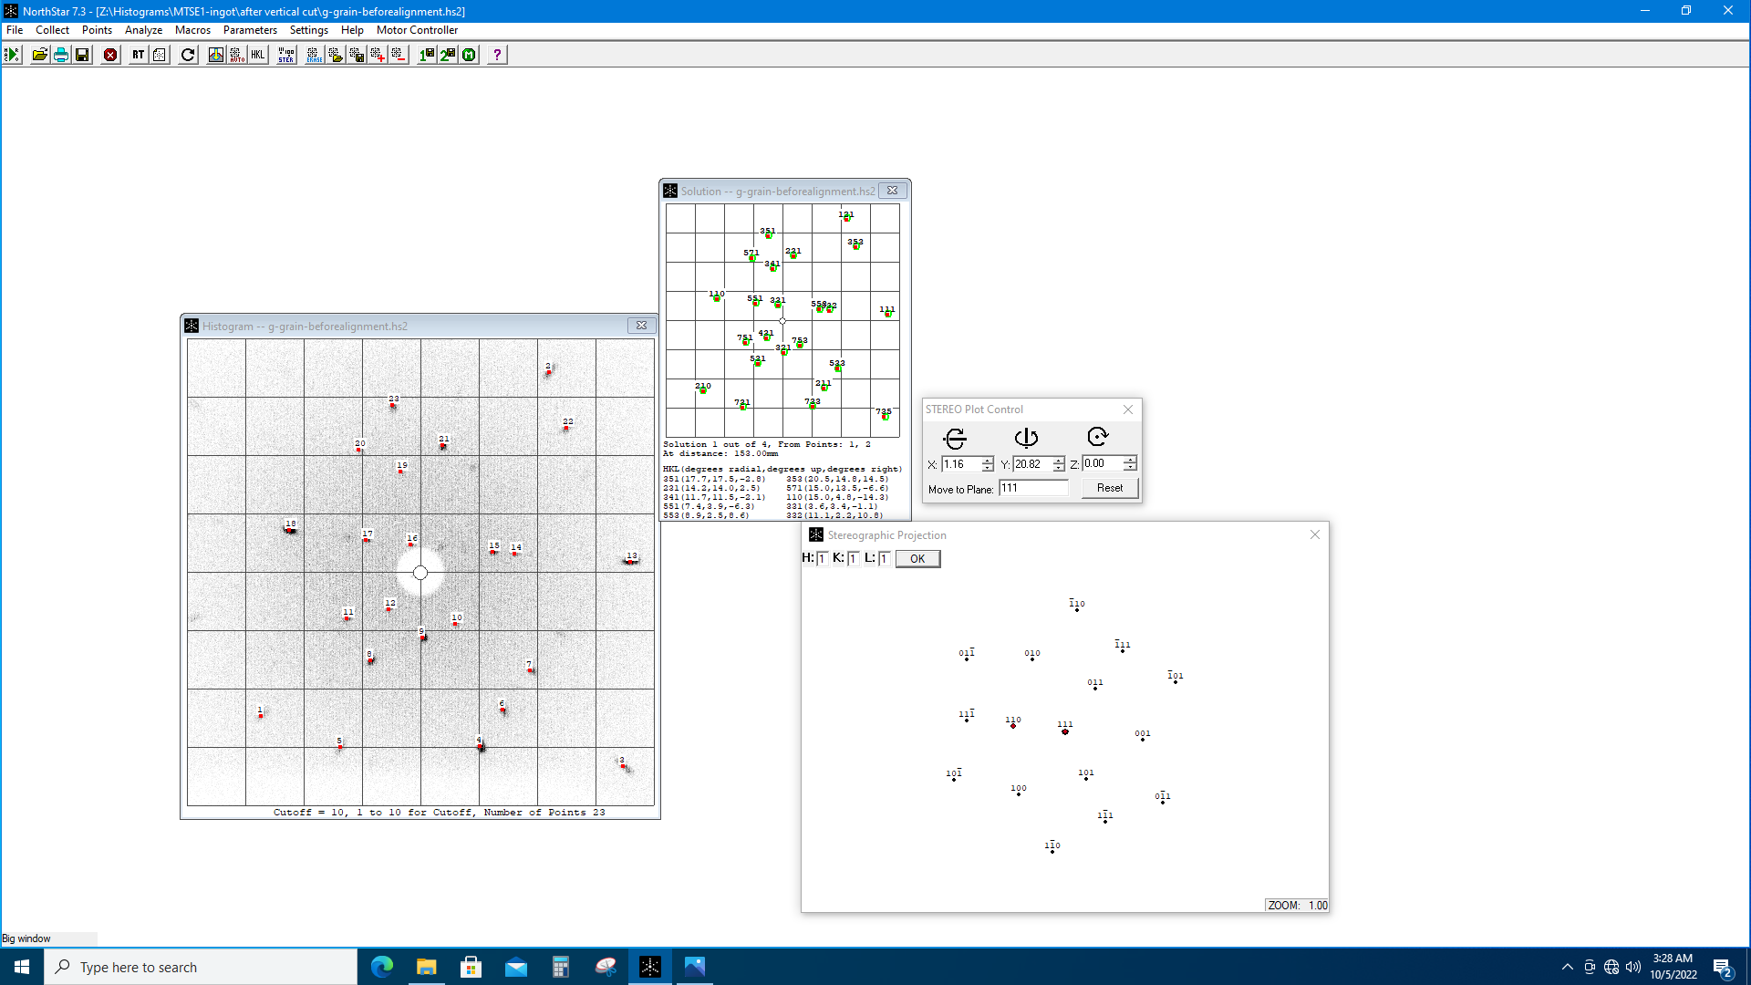
Stereographic projection
Histogram
Solution suggestions
Deviation from <111>
X: 1.16 ° and Y:20.82 ° gave us the <111> orientation. With this alignment we can take our sample to the diamond saw to start the wafer dicing.

Slide 7
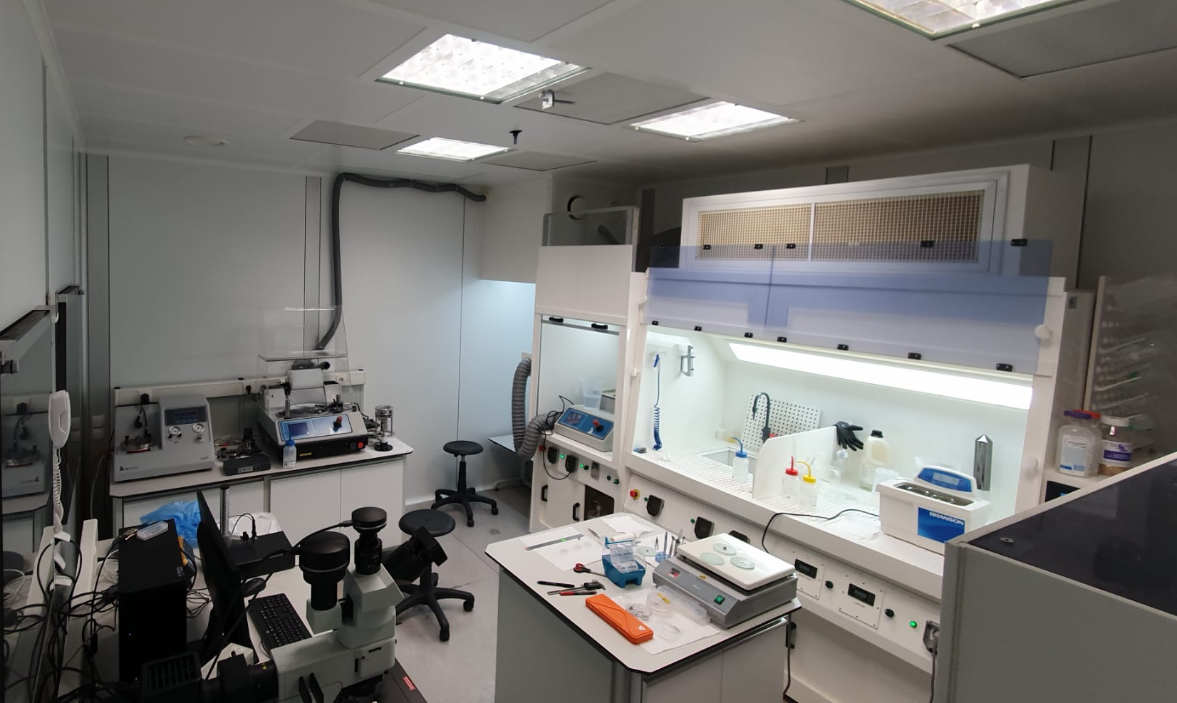
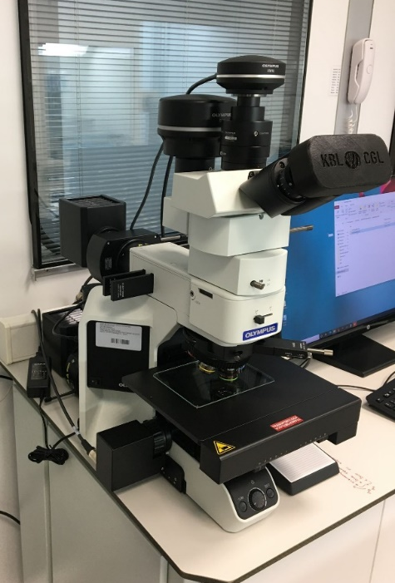
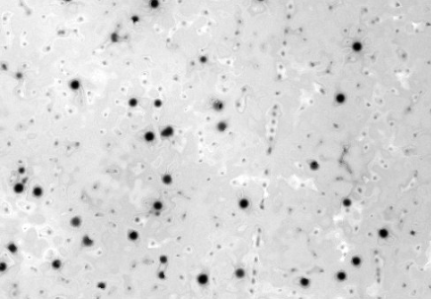
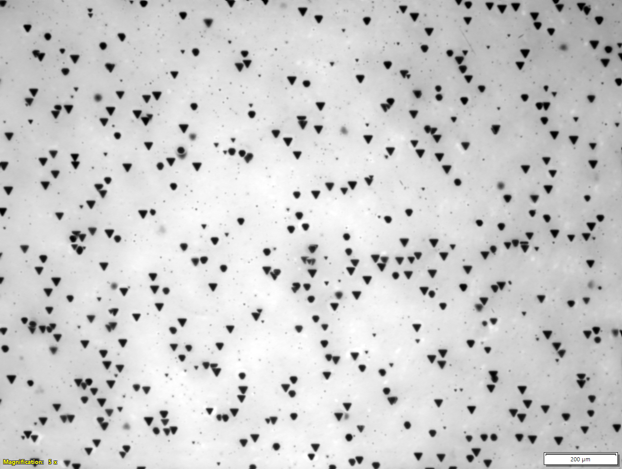
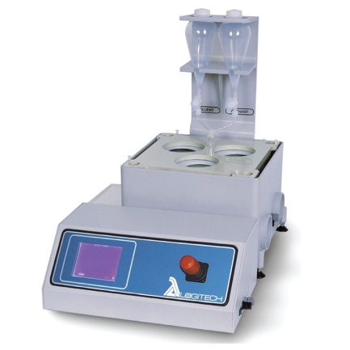
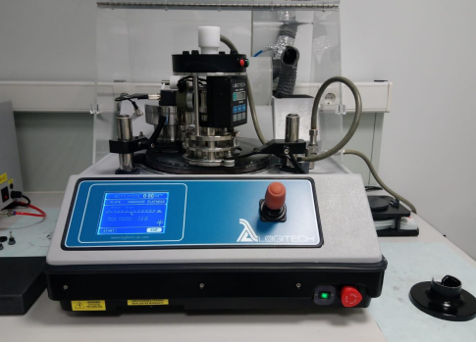
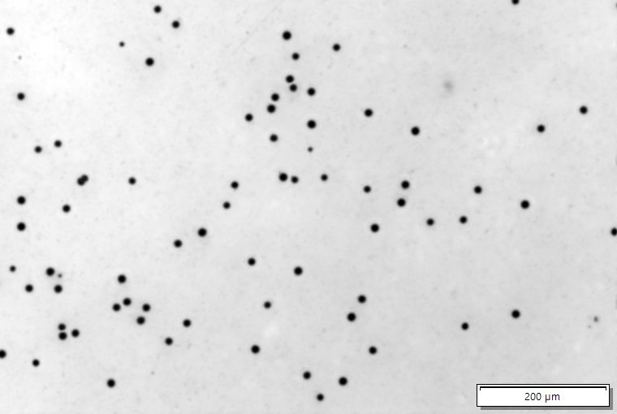
Cd-anneal
Doped-3 (5x magnification)
Infrared Microscope
Cd-anneal
Te-anneal
Mechanical Polisher
200 µm

Slide 8
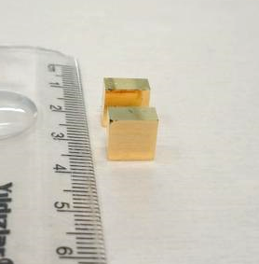
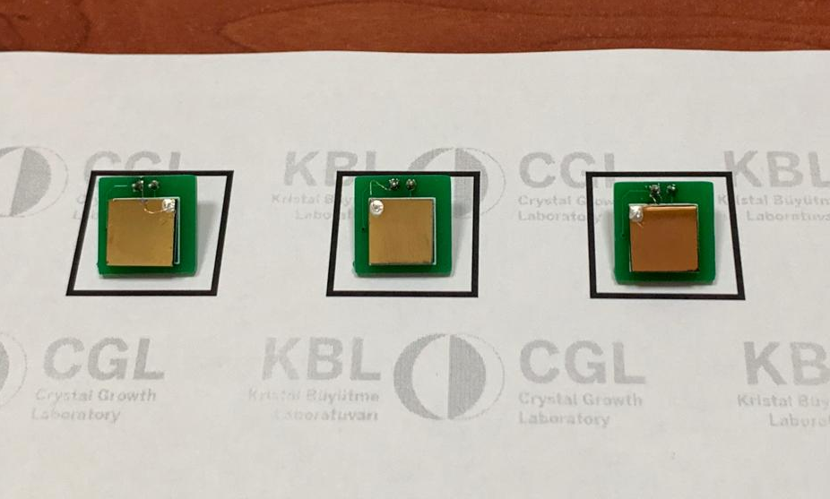
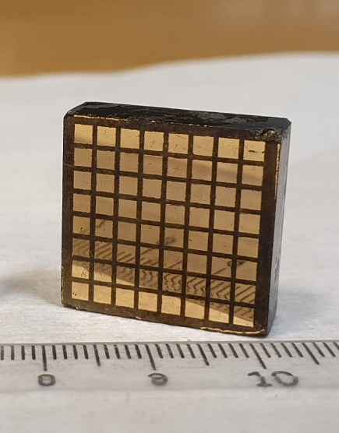

Slide 9
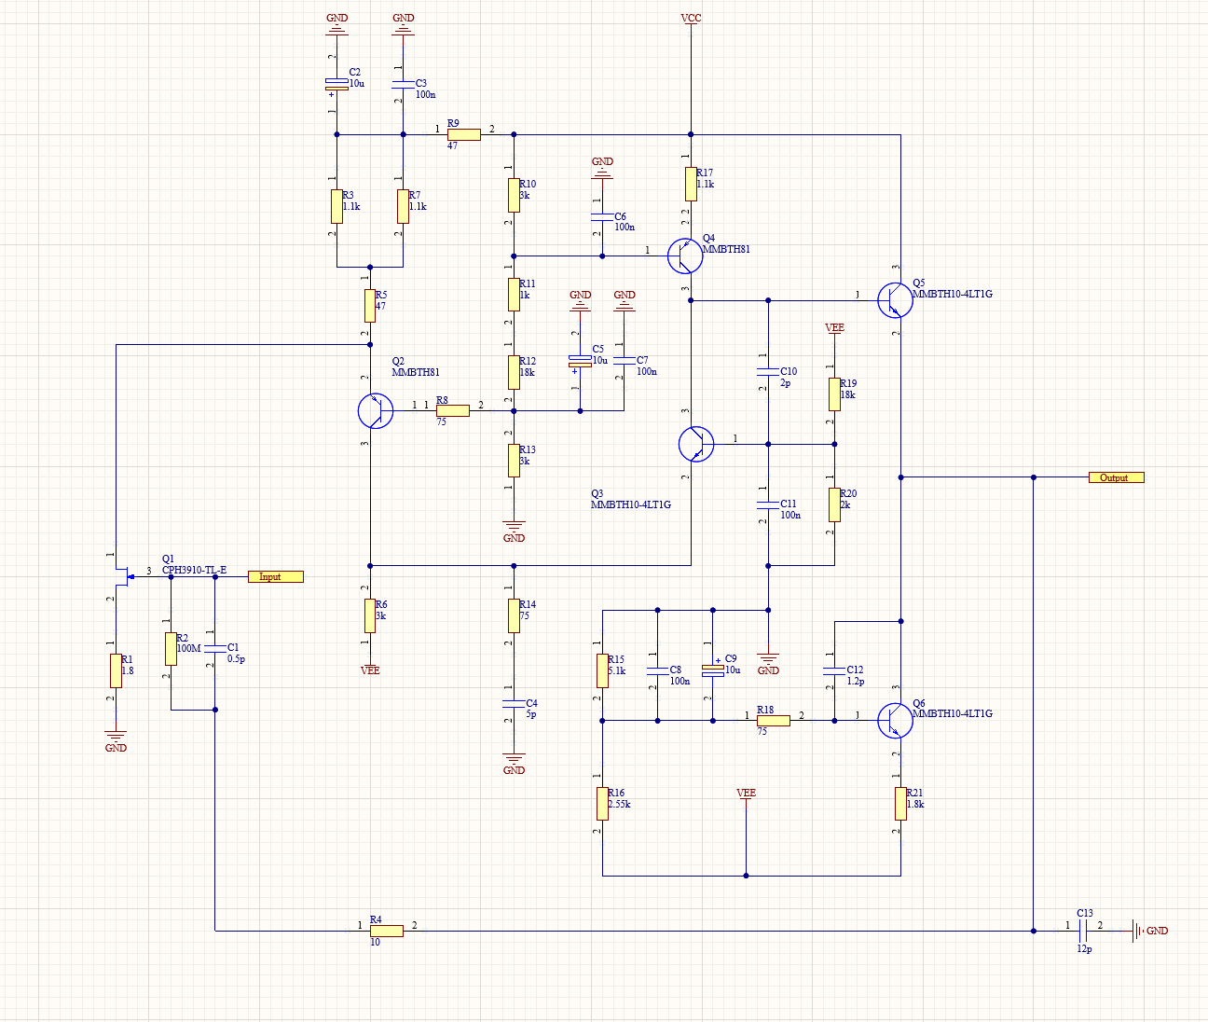
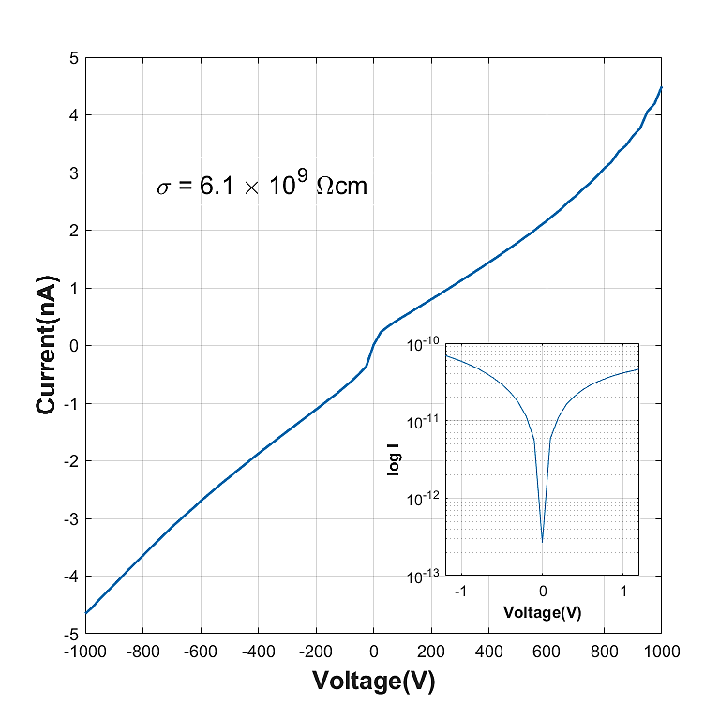
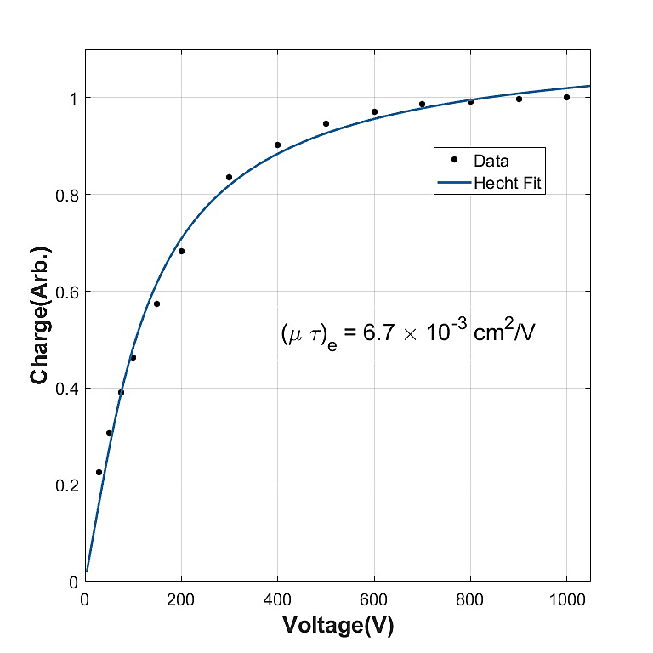
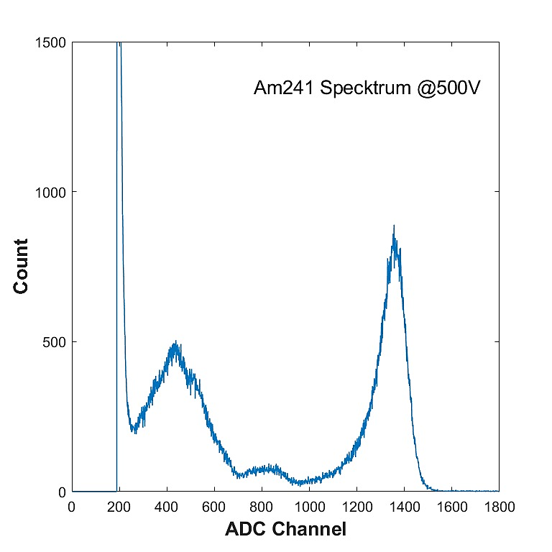
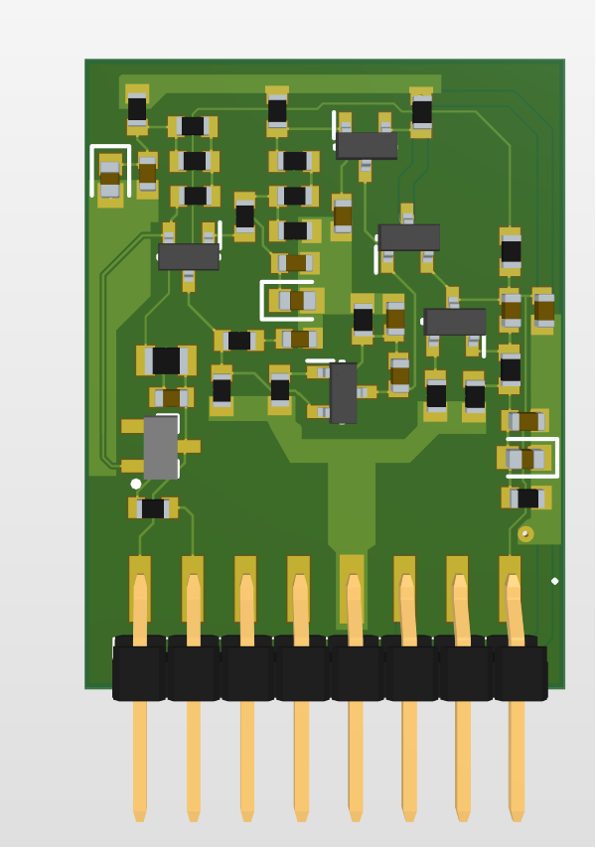
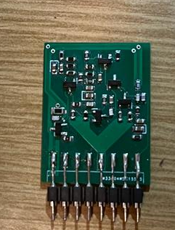
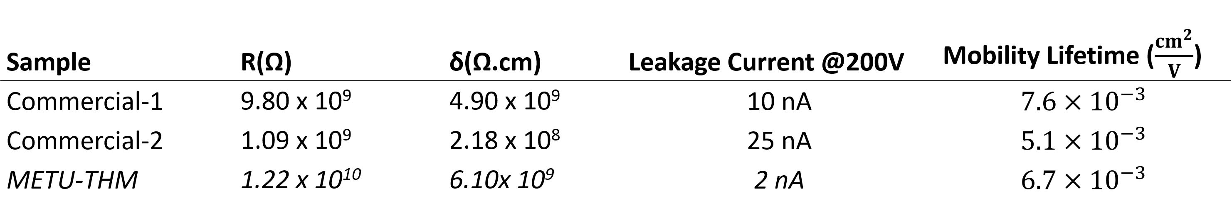

Slide 10
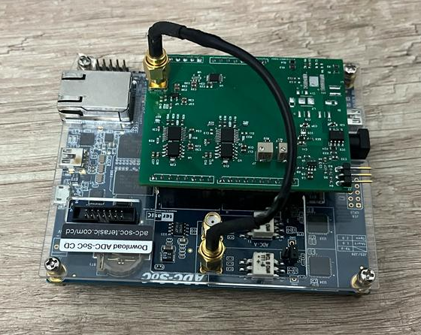
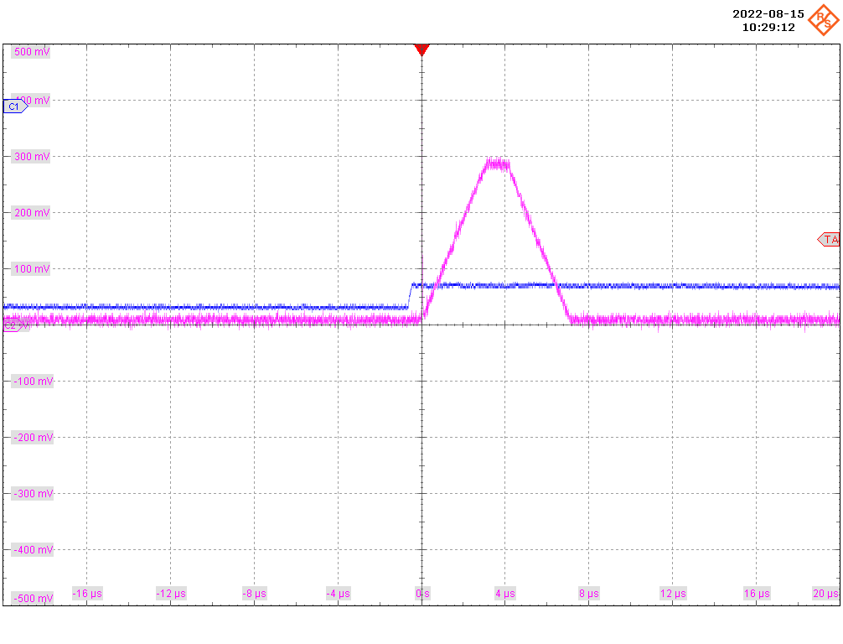
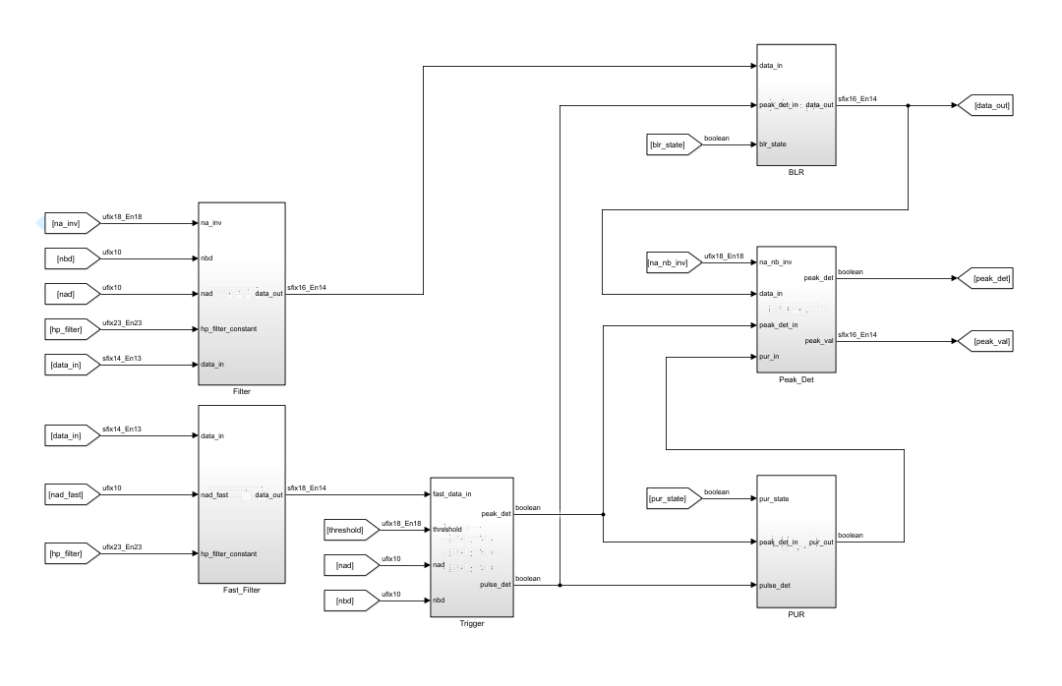
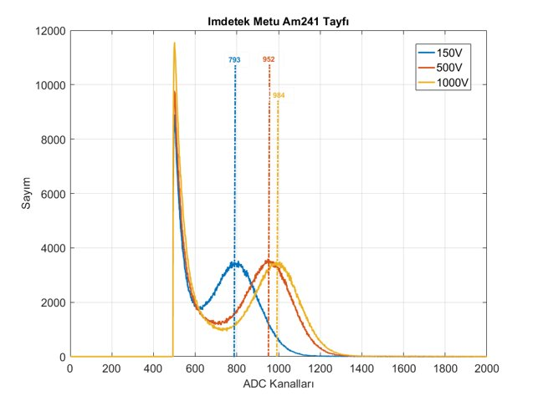
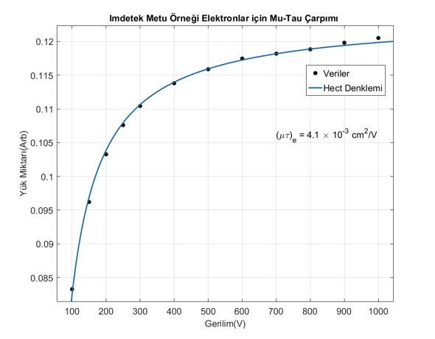
BLR
Trapozaid Filtre
Peak Detect
PUR

Slide 11







ns laser
CZTS crystal
Broadband Amplifier
DC to 2GHZ
Scope
Bias T
Bias Voltage

Slide 12







Negative
CdZnTe
$$\frac{dV}{dx}$$
A
e
h
Positive
Deep Level Defects | Peak Temperature(K) | Activation Energy(eV) | Origin of Defects
D1 | 51.9 | 0.0778 | V_{cd} [1]
D2 | 100.6 | 0.1738 | A center [2]
D3 | 124.0 | 0.2232 | A center [2]
D4 | 180.4 | 0.3481 | Zn-related defect [3]
D5 | 239.6 | 0.4857 | TeCd related defect [4]
D6 | 276.5 | 0.5742 | Cd vacancy [5]
D7 | 287.8 | 0.6016 | ${Te}_{Cd}^{−2}$+$V_{Cd}^{−2}$[6]
670

Slide 13



Li, Z., Nucl. Instr. and Meth. A 403, 399-416 (1998)
Laser
820nm
2 ms
45 ms
CZT
t₁
t₂
Oscilloscope
Cryostat
Temperature Controller Unit

Slide 14
Li, Z., Nucl. Instr. and Meth. A 403, 399-416 (1998)
Laser
820nm
2 ms
45 ms
CZT
t₁
t₂
Oscilloscope
Cryostat
Temperature Controller Unit

Slide 15







20KeV – 700 KeV
I-125
Tc99m
I-131
In-111

Slide 16






Slide 17





Slide 18







Slide 19






Slide 20




Çok Fonksiyonlu İzotop Tespit ve Nötron Algılama Sistemimiz
Yüksek çözünürülüklü taşınılabilir radyasyon algılama sistemidir. Gama/Nötron yayan radyoizotopları tespit etmek, ölçmek, tanımlamak ve analiz etmek için kullanılabilir.
Gamma-Neutronx algoritmaları, spektral doz, radionüklit tanımlama ve aktivite nicelendirmesi sağlar.
CLLBC algılayıcısı, net ve kesin yorumlar için yüksek çözünürlüklü gama ışını tayfları üretir ve geliştirilen İleri düzeyde darbe şekli ayrıştırma yeteneğiyle nötron/gamma ayrımı yapabilir.
Uygulama Alanları
Sağlık Fiziği
Nükleer Tesis İzleme
Nükleer Kaza Müdahalesi
Gümrük, Polis, itfaiye ve Kurtarma Güçleri Tarafından Güvenlik Taraması
Alan Araştırmaları
Askeri
Sivil Güvenlik

Slide 21

Çok Fonksiyonlu İzotop Tespit ve Nötron Algılama Sistemimiz
İzotop Arama
Arama özelliği, kaynakları bulmayı kolaylaştırır. Dedektör hareket ettirildiğinde, doz oranının arttığını gösteren net görsel grafikler, kullanıcıyı kaynağın konumuna yönlendirir
Doz Ölçümü ve Otomatik İzotop Tanımlama
Spektral veriler, operatörün herhangi bir kalibrasyon faktörünü değiştirmesine gerek kalmadan doğru bir doz değeri vermek için Muontek tarafından geliştirilen bir algoritma ile tüm enerjilerde analiz edilir.
Gama tayfı kaydedilirken, ANSI N42.48 standartlarını karşılamak üzere tasarlanmış, yaygın olarak karşılaşılan 12 radionüklit için tam otomatik radionüklit tanımlaması yapılabilir

Slide 22



Çok Fonksiyonlu İzotop Tespit ve Nötron Algılama Sistemimiz
Raporlama ve Paylaşma
Gama tayfı analiz edildikten sonra detaylı rapor android uygulamasında tutularak farklı yollarla paylaşılabilir.
Teknik Özellikler
Algılayıcı: 15x15x30 mm³ CLLBC kristali
Yüksek Enerji Çözünürlüğü: %3.5-4.0 FWHM @662 KeV
Uyarı: Sesli, Titreşimli
Doz Hızı Gösterimi: uSv/hr
Bağlantı: Bluetooth
Enerji Aralığı: 50KeV – 3MeV
Maksimum Sayım: Saniyede 20000
ADC Kanal Sayısı: 4096
Pil: 9V Duracell Alkalin ya da Varta Ultra Lithium ile 10 saat kullanım ömrü
Kütüphane: 42 izotop
Gama/Nötrön Ayrımı: CF-TOT methodu
Tayf Kayması: ±5 ADC Kanalı 12 saatlik ölçüm süresinde
Doz Doğruluğu: < %20 den küçük
Doz Hassasiyeti: 0.15 Bq/g Cs137 için
Analiz Uygulaması: Android NeutronX yazılımı
Maximum Boyut: 12.5 x 6.5 x 3.3 cm
Ağirlık: 230 g (pil dahil)

Slide 23



Sistemimiz Geliştirilme Süreci: Kart Entegrasyonu
Sıcaklığa Göre Değişen Bias Kontrolü

Slide 24



Sistemimiz Geliştirilme Süreci: Kart Entegrasyonu
Nötron Gama Ayrıştırılması CF-TOT methoduyla yapılmıştır
Analog Kısım PSD ve SH

Slide 25


Sistemimiz Geliştirilme Süreci: Kart Entegrasyonu
SiPM’den gelen sinyaller yükseltildikten sonra
Karşılaştırıcı deverelere ve gama/nötron ayrışımı
Için CF-TOT devresine aktarılmakta en son aynı
Sinyal Sample-Hold devresinde uzatılarak yükseklikleri
Tayin edilmektedir

Slide 26



Sistemimiz Geliştirilme Süreci: Simulasyon Doz ve Kalibrasyon
Kalibrasyon datası için farklı kaynaklarla gama tayfı alınıp
Enerji değerlerine göre adc kanallarında olan veriler eşleştirildi.

Slide 27





Sistemimiz Geliştirilme Süreci: Tepe Bulma Algoritması
Kütüphanedeki enerji değerleriyle bulunan enerji değerleri yüzde 10 farklılıkla
Eşleştirilip bulunan tepe noktasının altında kalan alanda salınım yüzdesi bulunarak
Yuzde 10 farkla kütüphandekiyle eşlesirse izotop bulunmuş sayılıyor.

Slide 28


Imdetek, Ltd. (Çin Halk Cumh.)
2012 yılından itibaren üretim yapmaktadır.
Kristal satışı yapmaktadır.
Ayrıca algılayıcı modül üretimleri de bulunmaktadır.
Redlen (Kanada)
1999 yılından itibaren CdZnTe kristali üretmektedir.
2022 yılı başında Canon tarafından satın alınmıştır.
Kromek (İngiltere)
2003 yılında kurulmuştur.
CdZnTe tabanlı elde tutulabilir sistemler üretmektedir.
Acrorad, Inc. (Japonya)
1984 yılından itibaren üretim yapmaktadır.
Yakın zamanda Siemens ile anlaşarak medikal sistemler için kristal üretimine başlamışlardır.
5NPlus Amerika (ABD)
Kanada merkezli firmanın ABD kuruluşu CdZnTe kristaller üretmektedir.
2021 yılı sonunda Samsung ile üretim anlaşması imzalamışlardır.
Eurorad (Fransa)
1982 yılında kurulmuştur.
Medikal uygulamalar için CdZnTe tabanlı elde taşınabilir gama algılayıcı sistemler üretmektedirler.
Imarad (Israil)
1995 yılından itibaren üretim yapmaktadır.
General Electric Healtcare firmasının CdZnTe kristali sağlayıcısıdır.

Slide 29




